Slide 1
제1장 · 품질 보강판
모델 예측 제어 시작하기
원본의 구조를 따라 읽고, 코드와 그림으로 핵심 연결을 확인합니다
모델에서 추정과 제어까지
직접 계산하며 이해하기
원본 교재 제1장
26개 절·하위 절
한글 설명과 실행 코드
해석해·잔차·계수 검증
초기조건 · 제약 · 동적 계획법
칼만 필터 · MHE · 무오프셋 추종
Rawlings · Mayne · Diehl / 2판 1쇄 / 제1장 · 인쇄 pp.1–88
01

Slide 2
학습 지도
이 장을 읽는 순서
원본 사례와 직접 설계한 보충 실습을 구분합니다
핵심 설명
그림의 역할
1
1.2: 모델의 가정과 제약을 정의합니다.
식을 실제 응답과 연결
코드의 역할
2
1.3–1.4: 미래 입력과 현재 상태를 계산합니다.
동일성·잔차·가정을 검증
자료의 범위
3
1.5: 목표와 외란을 포함해 전체 구조를
연결합니다.
전 증명·연습문제 해답집 아님
Rawlings · Mayne · Diehl / 2판 1쇄 / 제1장 · 공통 안내
02

Slide 3
전체 구조
추정·목표·제어를 하나의 순환으로 연결합니다
측정값으로 현재를 갱신하고, 미래 입력 중 첫 값만 실제 공정에 줍니다
상태·외란 추정
정상상태 목표
예측·최적화
실제 공정
→
→
→
측정 y와 직전 입력으로
현재 상태를 추정
기준값 r과 외란
추정으로
목표 상태·입력을 계산
추정 상태에서 미래를
예측
첫 최적 입력만 선택
입력 u를 적용한 뒤
다음 측정 y를 획득
↑
↓
새 측정과 적용한 입력을 기록하고 다음 시점에서 반복
Rawlings · Mayne · Diehl / 2판 1쇄 / 제1장 · §§1.1, 1.4, 1.5
03
Notes:
상태 추정은 과거 측정의 요약, 목표 계산은 실행 가능한 정상 운전점 선택, 제어는 미래 입력의 최적화입니다. 추정 상태는 제어 최적화에도 전달됩니다.

Slide 4
교재 해설
1.1 개요
원본 교재의 절 순서에 따른 한글 해설
핵심 설명
매 시점 처리
1
모델로 예측하고 목적함수와 제약으로 입력
열을 결정합니다.
측정 → 추정 → 최적화
실제로 적용할 것
2
첫 입력만 적용하고 새로운 측정으로 다시
계산합니다.
최적 입력 열의 첫 입력
다음 시점
3
모델·조절기·추정기·목표 계산을 차례로
연결합니다.
상태를 갱신하고 재계산
Rawlings · Mayne · Diehl / 2판 1쇄 / 제1장 §1.1 · 인쇄 pp.1
04
Notes:
## 1.1 Introduction — 개요
**교재 p.1**
MPC는 모델로 미래를 예측하고, 목적함수가 가장 작아지는 입력 열을 계산합니다. 그중 첫 입력만 실제 시스템에 적용한 뒤, 새 측정값으로 상태를 추정하고 다시 계산합니다.
이 장은 모델, 조절기, 상태 추정기, 정상상태 목표 계산기를 하나의 제어 구조로 연결합니다. 추정은 과거 측정을 정리하는 문제이고, 제어는 앞으로의 행동을 정하는 문제입니다.

Slide 5
교재 해설
1.2 모델과 모델링
원본 교재의 절 순서에 따른 한글 해설
핵심 설명
상태·입력·출력
1
상태는 입력을 주었을 때 미래를 결정하는
내부 변수입니다.
x ∈ ℝ^{n}, u ∈ ℝ^{m}, y ∈ ℝ^{p}
연속시간 모델
2
조작하는 입력과 센서로 측정하는 출력을
구분합니다.
ẋ = f(x,u,t)
측정 모델
3
모델의 정확도·상태 수·계산 시간을 함께
고려합니다.
y = h(x,u,t)
Rawlings · Mayne · Diehl / 2판 1쇄 / 제1장 §1.2 · 인쇄 pp.1–10
05
Notes:
## 1.2 Models and Modeling — 모델과 모델링
**교재 p.1–10**
상태 $x$는 미래 거동을 예측하는 데 필요한 내부 변수, 입력 $u$는 조작 가능한 변수, 출력 $y$는 측정하는 변수입니다. 모델의 정확도뿐 아니라 계산 비용과 사용할 수 있는 측정 정보도 함께 고려합니다.
아래에서는 연속시간 모델과 이산시간 모델을 구분합니다. 코드의 배열 한 행은 한 시점의 상태를 나타냅니다.
$$
\dot{x}=f(x,u,t),\qquad y=h(x,u,t)
$$

Slide 6
교재 해설
1.2.1 선형 동적 모델
원본 교재의 절 순서에 따른 한글 해설
핵심 설명
선형 시변
1
원본은 선형 시변 모델에서 시작해 시불변
모델로 나아갑니다.
ẋ = A_{c}(t)x + B_{c}(t)u
선형 시불변
2
선형화 모델의 변수는 운전점으로부터의
편차입니다.
ẋ = A_{c} x + B_{c} u
측정
3
초기상태 응답과 입력에 의한 응답을
구분합니다.
y = Cx + Du
Rawlings · Mayne · Diehl / 2판 1쇄 / 제1장 §1.2.1 · 인쇄 pp.2–3
06
Notes:
### 1.2.1 Linear Dynamic Models — 선형 동적 모델
**교재 p.2–3**
선형 시불변 모델에서는 행렬 $A_c,B_c,C,D$가 일정합니다. 비선형 공정을 운전점 근처에서 선형화했다면 상태와 입력은 그 운전점에 대한 편차입니다. 선형 근사가 유효한 범위를 벗어나면 예측 오차가 커질 수 있습니다.
$$
\dot{x}=A_cx+B_cu,\qquad y=Cx+Du
$$
교재는 먼저 $A_c(t),B_c(t)$가 시간에 따라 바뀌는 선형 시변 모델을 제시하고 시불변 모델로 좁힙니다. 시불변일 때 해는 **초기상태 응답 + 입력 응답**입니다.
$$x(t)=e^{A_ct}x(0)+\int_0^t e^{A_c(t-\tau)}B_cu(\tau)\,d\tau.$$
이 두 항을 구분하면 전달함수에서 초기조건이 왜 별도로 필요한지 이해할 수 있습니다.

Slide 7
핵심 관계
상태의 해를 두 항으로 나눕니다
시불변 모델 · 초기상태와 입력의 역할을 따로 읽습니다
초기상태 응답
x_{nat}(t) = exp(A_{c} t)x(0)
입력이 없어도 저장된 상태에서 응답이 발생
입력 응답
x_{forced}(t) = ∫₀ᵗ exp(A_{c}(t−τ))B_{c} u(τ) dτ
각 시점의 입력에 의한 기여를 누적
중첩 원리
x(t) = x_{nat}(t) + x_{forced}(t)
동일한 선형 모델에서는 두 응답을 더할 수 있음
Rawlings · Mayne · Diehl / 2판 1쇄 / 제1장 §1.2.1 · 인쇄 pp.2–3
07
Notes:
### 1.2.1 Linear Dynamic Models — 선형 동적 모델
**교재 p.2–3**
선형 시불변 모델에서는 행렬 $A_c,B_c,C,D$가 일정합니다. 비선형 공정을 운전점 근처에서 선형화했다면 상태와 입력은 그 운전점에 대한 편차입니다. 선형 근사가 유효한 범위를 벗어나면 예측 오차가 커질 수 있습니다.
$$
\dot{x}=A_cx+B_cu,\qquad y=Cx+Du
$$
교재는 먼저 $A_c(t),B_c(t)$가 시간에 따라 바뀌는 선형 시변 모델을 제시하고 시불변 모델로 좁힙니다. 시불변일 때 해는 **초기상태 응답 + 입력 응답**입니다.
$$x(t)=e^{A_ct}x(0)+\int_0^t e^{A_c(t-\tau)}B_cu(\tau)\,d\tau.$$
이 두 항을 구분하면 전달함수에서 초기조건이 왜 별도로 필요한지 이해할 수 있습니다.

Slide 8
교재 해설
1.2.2 입출력 모델
원본 교재의 절 순서에 따른 한글 해설
핵심 설명
상태공간에서 변환
1
전달함수는 입력과 출력의 관계를 표현합니다.
G(s) = C(sI−A_{c})⁻¹B_{c}+D
일차 시스템 예
2
일반적인 전달함수 응답은 초기상태를 0으로
둡니다.
ẋ = −x + u, y = x
0이 아닌 초기상태
3
초기상태가 있으면 해당 응답을 더해야 합니다.
x(0) = 2, u(t) = 1
Rawlings · Mayne · Diehl / 2판 1쇄 / 제1장 §1.2.2 · 인쇄 pp.3–4
08
Notes:
### 1.2.2 Input-Output Models — 입출력 모델
**교재 p.3–4**
전달함수는 입력과 출력의 관계를 표현합니다. 상태공간 표현에서 전달함수로 옮길 때 아래 식은 초기상태가 0이라는 조건을 사용합니다. 초기상태가 0이 아니면 초기조건 응답도 더해야 합니다.
$$
G(s)=C(sI-A_c)^{-1}B_c+D
$$
**보충 실습 — 전달함수에 들어 있지 않은 초기조건 (교재 pp.2–4 연결)**
$\dot x=-x+u$, $u=1$, $x(0)=2$에서 초기조건 응답은 $2e^{-t}$, 영초기조건 계단 응답은 $1-e^{-t}$입니다. 두 응답의 합을 상태공간 이산화 결과와 비교합니다. 전달함수의 계단 응답만 사용하면 시작점을 잘못 예측합니다.
**바꿔 보기:** `x0=0`이면 두 곡선이 왜 같아질까요? 음의 초기상태도 시험하세요.

Slide 9
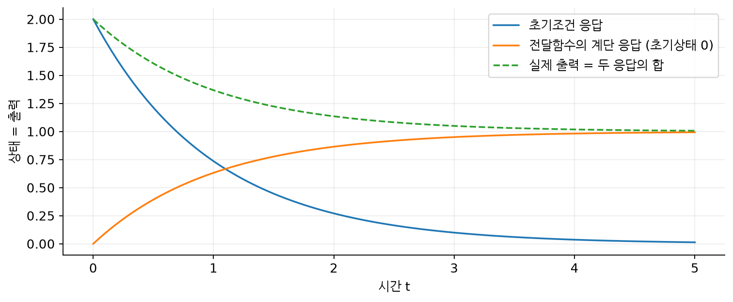
실습 결과
전달함수만으로는 초기상태를 나타낼 수 없다
보충 모델: ẋ=−x+u · 초기상태 2 · 입력 1 · 샘플링 0.05
초기 응답 2exp(−t)와 입력 응답 1−exp(−t)의 합이 상태공간으로 계산한 출력과 일치합니다.
Rawlings · Mayne · Diehl / 2판 1쇄 / 제1장 §1.2.2 · 인쇄 pp.3–4
09
Notes:
보충 모델: ẋ=−x+u · 초기상태 2 · 입력 1 · 샘플링 0.05
초기 응답 2exp(−t)와 입력 응답 1−exp(−t)의 합이 상태공간으로 계산한 출력과 일치합니다.
### 1.2.2 Input-Output Models — 입출력 모델
**교재 p.3–4**
전달함수는 입력과 출력의 관계를 표현합니다. 상태공간 표현에서 전달함수로 옮길 때 아래 식은 초기상태가 0이라는 조건을 사용합니다. 초기상태가 0이 아니면 초기조건 응답도 더해야 합니다.
$$
G(s)=C(sI-A_c)^{-1}B_c+D
$$
**보충 실습 — 전달함수에 들어 있지 않은 초기조건 (교재 pp.2–4 연결)**
$\dot x=-x+u$, $u=1$, $x(0)=2$에서 초기조건 응답은 $2e^{-t}$, 영초기조건 계단 응답은 $1-e^{-t}$입니다. 두 응답의 합을 상태공간 이산화 결과와 비교합니다. 전달함수의 계단 응답만 사용하면 시작점을 잘못 예측합니다.
**바꿔 보기:** `x0=0`이면 두 곡선이 왜 같아질까요? 음의 초기상태도 시험하세요.

Slide 10
교재 해설
1.2.3 분포 모델
원본 교재의 절 순서에 따른 한글 해설
핵심 설명
공간 분포
1
온도나 농도가 위치에 의존하면
편미분방정식이 필요합니다.
온도 T(z,t)
공간 이외의 분포
2
원본에는 잘 혼합된 계의 입자 크기 분포도
등장합니다.
입자 크기 분포 f(r,t)
보충: 열 확산
3
격자가 촘촘해지면 정확도와 함께 상태 수도
늘어납니다.
∂T/∂t = α ∂²T/∂z²
Rawlings · Mayne · Diehl / 2판 1쇄 / 제1장 §1.2.3 · 인쇄 pp.4
10
Notes:
### 1.2.3 Distributed Models — 분포 모델
**교재 p.4**
온도나 농도가 위치에 따라 달라지는 시스템은 시간뿐 아니라 공간에 대한 편미분방정식으로 표현할 수 있습니다. 공간을 여러 구간으로 나누면 각 구간의 값이 상태가 되어 큰 상태공간 모델을 얻습니다.
여기서 distributed는 분포정수 모델을 뜻합니다. 6장의 여러 제어기가 협력하는 분산 제어와는 구분해야 합니다.
분포의 독립변수는 공간만이 아닙니다. 원본은 **잘 혼합된 반응기에서도 입자 크기 $r$에 대한 분포 $f(r,t)$**가 필요할 수 있음을 설명합니다. 아래 열 확산 모델은 공간 이산화를 보여 주기 위한 자체 예제이며, 교재의 입자 성장 모델을 재현한 것은 아닙니다.
**보충 실습 — 편미분방정식에서 상태 벡터로**
길이 1 막대의 $T_t=\alpha T_{zz}$, 양 끝 온도 0, 초기 온도 $\sin(\pi z)$를 사용합니다. 내부 격자 온도 $n$개를 상태로 두면 $\dot x=A_cx$이고 $A_c$는 삼중대각 행렬입니다. 해석해 $T(z,t)=e^{-\alpha\pi^2t}\sin(\pi z)$와 비교합니다. 시간 전파는 행렬 지수로 정확히 계산하므로 아래 오차는 공간 이산화에서 옵니다.
**읽는 법:** 왼쪽은 온도 분포의 시간 변화, 오른쪽은 격자를 두 배 촘촘히 했을 때 오차가 약 1/4로 줄어드는 2차 공간 근사입니다. 높은 정확도에는 더 많은 상태와 계산이 필요합니다.

Slide 11
핵심 관계
공간 격자점의 값을 상태로 둡니다
보충 실습 · 양 끝 온도 0, 초기 분포 sin(πz), α=0.1
차분 근사
dx_{i}/dt = α(x_{i−1}−2x_{i}+x_{i+1})/h²
내부 n개 점을 모아 상태 벡터 x를 구성
유한 차원 모델
ẋ = A_{c} x
A_c는 삼중대각 행렬. 행렬 지수로 시간 전파
비교할 해석해
T(z,t) = exp(−απ²t) sin(πz)
시간 이산화 오차와 공간 근사 오차를 구분
Rawlings · Mayne · Diehl / 2판 1쇄 / 제1장 §1.2.3 · 인쇄 pp.4
11
Notes:
### 1.2.3 Distributed Models — 분포 모델
**교재 p.4**
온도나 농도가 위치에 따라 달라지는 시스템은 시간뿐 아니라 공간에 대한 편미분방정식으로 표현할 수 있습니다. 공간을 여러 구간으로 나누면 각 구간의 값이 상태가 되어 큰 상태공간 모델을 얻습니다.
여기서 distributed는 분포정수 모델을 뜻합니다. 6장의 여러 제어기가 협력하는 분산 제어와는 구분해야 합니다.
분포의 독립변수는 공간만이 아닙니다. 원본은 **잘 혼합된 반응기에서도 입자 크기 $r$에 대한 분포 $f(r,t)$**가 필요할 수 있음을 설명합니다. 아래 열 확산 모델은 공간 이산화를 보여 주기 위한 자체 예제이며, 교재의 입자 성장 모델을 재현한 것은 아닙니다.
**보충 실습 — 편미분방정식에서 상태 벡터로**
길이 1 막대의 $T_t=\alpha T_{zz}$, 양 끝 온도 0, 초기 온도 $\sin(\pi z)$를 사용합니다. 내부 격자 온도 $n$개를 상태로 두면 $\dot x=A_cx$이고 $A_c$는 삼중대각 행렬입니다. 해석해 $T(z,t)=e^{-\alpha\pi^2t}\sin(\pi z)$와 비교합니다. 시간 전파는 행렬 지수로 정확히 계산하므로 아래 오차는 공간 이산화에서 옵니다.
**읽는 법:** 왼쪽은 온도 분포의 시간 변화, 오른쪽은 격자를 두 배 촘촘히 했을 때 오차가 약 1/4로 줄어드는 2차 공간 근사입니다. 높은 정확도에는 더 많은 상태와 계산이 필요합니다.

Slide 12
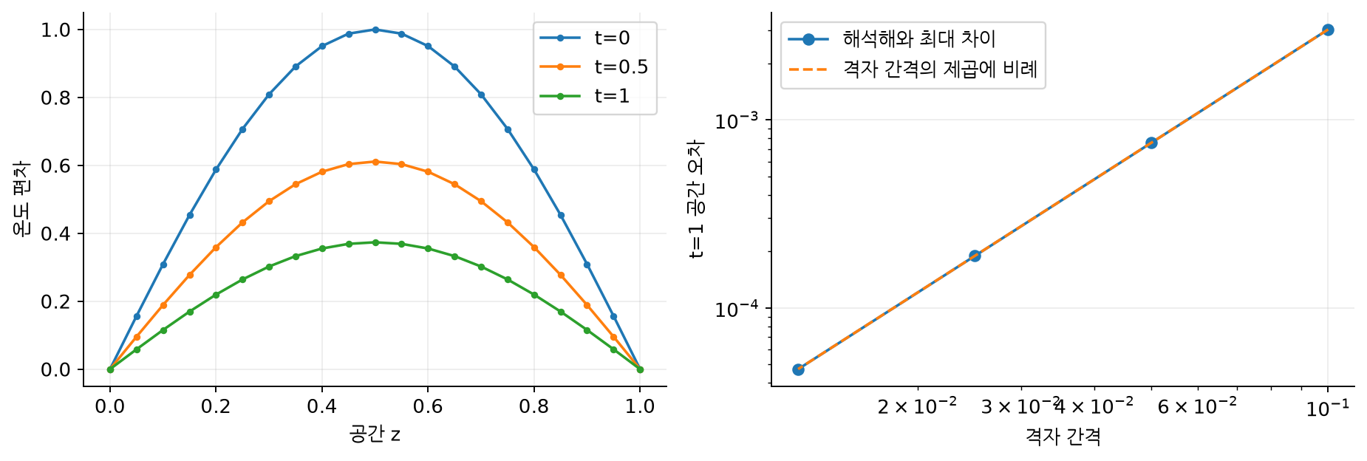
실습 결과
분포 모델의 정확도와 상태 수
내부 격자 9·19·39·79개 · 시간 전파는 행렬 지수 · t=1에서 비교
격자 간격을 반으로 줄이면 오차가 약 1/4이 됩니다. 원본의 입자 성장 모델 재현이 아닌 공간 이산화 보충 예제입니다.
Rawlings · Mayne · Diehl / 2판 1쇄 / 제1장 §1.2.3 · 인쇄 pp.4
12
Notes:
내부 격자 9·19·39·79개 · 시간 전파는 행렬 지수 · t=1에서 비교
격자 간격을 반으로 줄이면 오차가 약 1/4이 됩니다. 원본의 입자 성장 모델 재현이 아닌 공간 이산화 보충 예제입니다.
### 1.2.3 Distributed Models — 분포 모델
**교재 p.4**
온도나 농도가 위치에 따라 달라지는 시스템은 시간뿐 아니라 공간에 대한 편미분방정식으로 표현할 수 있습니다. 공간을 여러 구간으로 나누면 각 구간의 값이 상태가 되어 큰 상태공간 모델을 얻습니다.
여기서 distributed는 분포정수 모델을 뜻합니다. 6장의 여러 제어기가 협력하는 분산 제어와는 구분해야 합니다.
분포의 독립변수는 공간만이 아닙니다. 원본은 **잘 혼합된 반응기에서도 입자 크기 $r$에 대한 분포 $f(r,t)$**가 필요할 수 있음을 설명합니다. 아래 열 확산 모델은 공간 이산화를 보여 주기 위한 자체 예제이며, 교재의 입자 성장 모델을 재현한 것은 아닙니다.
**보충 실습 — 편미분방정식에서 상태 벡터로**
길이 1 막대의 $T_t=\alpha T_{zz}$, 양 끝 온도 0, 초기 온도 $\sin(\pi z)$를 사용합니다. 내부 격자 온도 $n$개를 상태로 두면 $\dot x=A_cx$이고 $A_c$는 삼중대각 행렬입니다. 해석해 $T(z,t)=e^{-\alpha\pi^2t}\sin(\pi z)$와 비교합니다. 시간 전파는 행렬 지수로 정확히 계산하므로 아래 오차는 공간 이산화에서 옵니다.
**읽는 법:** 왼쪽은 온도 분포의 시간 변화, 오른쪽은 격자를 두 배 촘촘히 했을 때 오차가 약 1/4로 줄어드는 2차 공간 근사입니다. 높은 정확도에는 더 많은 상태와 계산이 필요합니다.

Slide 13
교재 해설
1.2.4 이산시간 모델
원본 교재의 절 순서에 따른 한글 해설
핵심 설명
이산시간 모델
1
입력이 샘플링 구간에서 일정하게 유지된다고
가정합니다.
x⁺ = Ax + Bu
상태 전이
2
행렬 지수와 적분으로 선형 모델을 정확하게
이산화합니다.
A = exp(A_{c} Δ)
입력 행렬
3
Euler 근사는 간단하지만 시간 간격과 시스템에
따른 오차가 남습니다.
B = ∫₀^{Δ} exp(A_{c} τ)B_{c} dτ
Rawlings · Mayne · Diehl / 2판 1쇄 / 제1장 §1.2.4 · 인쇄 pp.5–6
13
Notes:
### 1.2.4 Discrete Time Models — 이산시간 모델
**교재 p.5–6**
샘플링 간격 $\Delta$ 동안 입력을 일정하게 유지하는 ZOH를 가정하면 연속시간 선형 모델을 정확히 이산화할 수 있습니다. $A_c$가 특이행렬이어도 적분 또는 블록 행렬 지수로 $B$를 계산할 수 있으므로 역행렬 공식에 의존할 필요가 없습니다.
$$
x^+=Ax+Bu,\quad A=e^{A_c\Delta},\quad B=\int_0^\Delta e^{A_c\tau}B_c\,d\tau
$$
**보충 실습 — 이중 적분기의 ZOH 이산화**
상태는 위치와 속도, 입력은 가속도입니다. 동일한 연속시간 입력에서 정확한 ZOH와 전진 Euler를 비교합니다.
Euler는 입력이 위치에 미치는 구간 내 효과를 놓치므로 위치 오차가 누적됩니다.

Slide 14
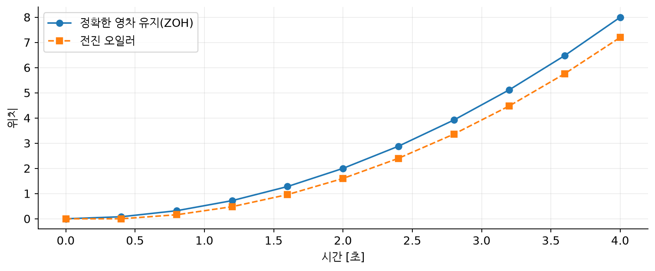
실습 결과
ZOH와 Euler의 예측을 비교합니다
이중 적분기 · 입력 1 · Δ=0.4 · 동일한 시간축에서 비교
ZOH는 해석해와 일치합니다. Euler는 한 단계 위치 갱신에 필요한 가속도의 기여를 누락합니다.
Rawlings · Mayne · Diehl / 2판 1쇄 / 제1장 §1.2.4 · 인쇄 pp.5–6
14
Notes:
이중 적분기 · 입력 1 · Δ=0.4 · 동일한 시간축에서 비교
ZOH는 해석해와 일치합니다. Euler는 한 단계 위치 갱신에 필요한 가속도의 기여를 누락합니다.
### 1.2.4 Discrete Time Models — 이산시간 모델
**교재 p.5–6**
샘플링 간격 $\Delta$ 동안 입력을 일정하게 유지하는 ZOH를 가정하면 연속시간 선형 모델을 정확히 이산화할 수 있습니다. $A_c$가 특이행렬이어도 적분 또는 블록 행렬 지수로 $B$를 계산할 수 있으므로 역행렬 공식에 의존할 필요가 없습니다.
$$
x^+=Ax+Bu,\quad A=e^{A_c\Delta},\quad B=\int_0^\Delta e^{A_c\tau}B_c\,d\tau
$$
**보충 실습 — 이중 적분기의 ZOH 이산화**
상태는 위치와 속도, 입력은 가속도입니다. 동일한 연속시간 입력에서 정확한 ZOH와 전진 Euler를 비교합니다.
Euler는 입력이 위치에 미치는 구간 내 효과를 놓치므로 위치 오차가 누적됩니다.

Slide 15
교재 해설
1.2.5 제약조건
원본 교재의 절 순서에 따른 한글 해설
핵심 설명
입력 제약
1
물리적 입력 상한은 최적화 문제 안에
넣습니다.
Eu ≤ e
입력 변화율
2
입력 변화율도 제한한다면 직전 입력을
기록합니다.
|u_{k}−u_{k−1}| ≤ Δu_{max}
상태 제약 완화
3
상태 제약을 완화할 때는 위반량과 벌점을
명시합니다.
Fx ≤ f + ε, ε ≥ 0
Rawlings · Mayne · Diehl / 2판 1쇄 / 제1장 §1.2.5 · 인쇄 pp.6–9
15
Notes:
### 1.2.5 Constraints — 제약조건
**교재 p.6–9**
입력에는 토크·전압·유량의 한계가 있고 상태나 출력에도 운전 범위가 있습니다. 제약은 최적화 문제 안에서 미래 예측에 적용해야 합니다. 제약 없이 설계한 입력을 나중에 잘라내면 원래 최적해와 달라지고 안정성·성능 보장도 그대로 유지되지 않습니다.
$$
Eu\leq e,\qquad Fy\leq f
$$
**입력 변화율과 연성 제약 (교재 pp.6–9)**
밸브를 한 번에 크게 움직이지 않으려면 $|u_k-u_{k-1}|\le\Delta u_{\max}$를 넣습니다. 이전 입력을 상태에 포함하면 $\xi_k=[x_k^T,u_{k-1}^T]^T$인 확장 모델로도 표현할 수 있습니다. 입력의 물리적 한계는 경성 제약으로 두되, 상태 운전 범위는 필요에 따라 여유변수 $\epsilon\ge0$와 벌점으로 완화할 수 있습니다. 이산 액추에이터 $u\in\{0,1\}$는 별도의 정수 최적화가 필요합니다.
**보충 실습:** $x^+=0.9x+0.2u$, $x_0=1.5$, $|u|\le1$, $|x_1|\le0.5$이면 최대 제동을 해도 $x_1\ge1.15$라 경성 문제는 불가능합니다. 상태만 완화하면 해가 존재하지만, 입력 한계는 계속 지킵니다. 변화율 제약까지 넣으면 첫 입력은 -0.2 이상이라 위반량이 더 커집니다. 연성 제약은 물리적 안전을 보장하는 장치가 아닙니다.

Slide 16
핵심 관계
제약의 실행 불가능성을 먼저 계산합니다
보충 모델 x⁺=0.9x+0.2u · 초기상태 1.5 · |u|≤1
다음 상태의 최솟값
x₁ ≥ 0.9×1.5−0.2 = 1.15
|x₁|≤0.5는 최대 제동 입력으로도 만족시킬 수 없음
상태 제약만 완화
|x_{k}| ≤ 0.5+ε_{k}, ε_{k} ≥ 0
입력의 물리적 상한을 유지하며 여유변수에 이차 벌점 부여
변화율도 제한
ξ_{k} = [x_{k}ᵀ, u_{k−1}ᵀ]ᵀ
직전 입력을 포함하는 확장 상태로도 표현 가능
Rawlings · Mayne · Diehl / 2판 1쇄 / 제1장 §1.2.5 · 인쇄 pp.6–9
16
Notes:
### 1.2.5 Constraints — 제약조건
**교재 p.6–9**
입력에는 토크·전압·유량의 한계가 있고 상태나 출력에도 운전 범위가 있습니다. 제약은 최적화 문제 안에서 미래 예측에 적용해야 합니다. 제약 없이 설계한 입력을 나중에 잘라내면 원래 최적해와 달라지고 안정성·성능 보장도 그대로 유지되지 않습니다.
$$
Eu\leq e,\qquad Fy\leq f
$$
**입력 변화율과 연성 제약 (교재 pp.6–9)**
밸브를 한 번에 크게 움직이지 않으려면 $|u_k-u_{k-1}|\le\Delta u_{\max}$를 넣습니다. 이전 입력을 상태에 포함하면 $\xi_k=[x_k^T,u_{k-1}^T]^T$인 확장 모델로도 표현할 수 있습니다. 입력의 물리적 한계는 경성 제약으로 두되, 상태 운전 범위는 필요에 따라 여유변수 $\epsilon\ge0$와 벌점으로 완화할 수 있습니다. 이산 액추에이터 $u\in\{0,1\}$는 별도의 정수 최적화가 필요합니다.
**보충 실습:** $x^+=0.9x+0.2u$, $x_0=1.5$, $|u|\le1$, $|x_1|\le0.5$이면 최대 제동을 해도 $x_1\ge1.15$라 경성 문제는 불가능합니다. 상태만 완화하면 해가 존재하지만, 입력 한계는 계속 지킵니다. 변화율 제약까지 넣으면 첫 입력은 -0.2 이상이라 위반량이 더 커집니다. 연성 제약은 물리적 안전을 보장하는 장치가 아닙니다.

Slide 17
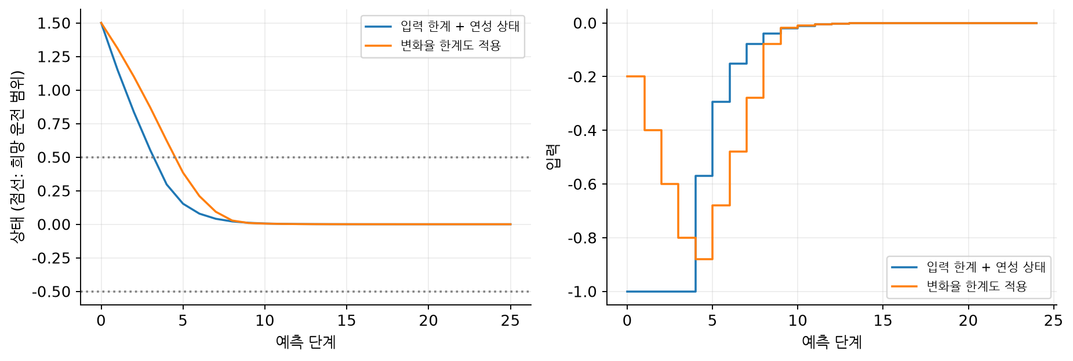
실습 결과
상태 제약을 완화해도 입력 상한은 지킨다
N=25 · 상태 여유변수 벌점 100 · 변화율 상한 0.2 · 직전 입력 0
입력을 천천히 바꾸면 상태가 희망 범위를 더 오래 벗어납니다. 연성 제약은 실행 가능성을 조정하는 방법이며 안전성
보장은 아닙니다.
Rawlings · Mayne · Diehl / 2판 1쇄 / 제1장 §1.2.5 · 인쇄 pp.6–9
17
Notes:
N=25 · 상태 여유변수 벌점 100 · 변화율 상한 0.2 · 직전 입력 0
입력을 천천히 바꾸면 상태가 희망 범위를 더 오래 벗어납니다. 연성 제약은 실행 가능성을 조정하는 방법이며 안전성 보장은 아닙니다.
### 1.2.5 Constraints — 제약조건
**교재 p.6–9**
입력에는 토크·전압·유량의 한계가 있고 상태나 출력에도 운전 범위가 있습니다. 제약은 최적화 문제 안에서 미래 예측에 적용해야 합니다. 제약 없이 설계한 입력을 나중에 잘라내면 원래 최적해와 달라지고 안정성·성능 보장도 그대로 유지되지 않습니다.
$$
Eu\leq e,\qquad Fy\leq f
$$
**입력 변화율과 연성 제약 (교재 pp.6–9)**
밸브를 한 번에 크게 움직이지 않으려면 $|u_k-u_{k-1}|\le\Delta u_{\max}$를 넣습니다. 이전 입력을 상태에 포함하면 $\xi_k=[x_k^T,u_{k-1}^T]^T$인 확장 모델로도 표현할 수 있습니다. 입력의 물리적 한계는 경성 제약으로 두되, 상태 운전 범위는 필요에 따라 여유변수 $\epsilon\ge0$와 벌점으로 완화할 수 있습니다. 이산 액추에이터 $u\in\{0,1\}$는 별도의 정수 최적화가 필요합니다.
**보충 실습:** $x^+=0.9x+0.2u$, $x_0=1.5$, $|u|\le1$, $|x_1|\le0.5$이면 최대 제동을 해도 $x_1\ge1.15$라 경성 문제는 불가능합니다. 상태만 완화하면 해가 존재하지만, 입력 한계는 계속 지킵니다. 변화율 제약까지 넣으면 첫 입력은 -0.2 이상이라 위반량이 더 커집니다. 연성 제약은 물리적 안전을 보장하는 장치가 아닙니다.

Slide 18
교재 해설
1.2.6 결정론적 모델과 확률적 모델
원본 교재의 절 순서에 따른 한글 해설
핵심 설명
과정 잡음
1
결정론적 모델에서는 초기상태와 입력으로
궤적이 결정됩니다.
x⁺ = Ax + Bu + w
측정 잡음
2
확률적 모델에서는 한 선이 아니라 분포를
다룹니다.
y = Cx + v
공분산
3
이 장의 추정 실습은 서로 독립인 정규 잡음을
사용합니다.
w ~ N(0,W), v ~ N(0,V)
Rawlings · Mayne · Diehl / 2판 1쇄 / 제1장 §1.2.6 · 인쇄 pp.9–10
18
Notes:
### 1.2.6 Deterministic and Stochastic — 결정론적 모델과 확률적 모델
**교재 p.9–10**
결정론적 모델은 초기상태와 입력이 주어지면 하나의 궤적을 냅니다. 확률적 모델은 과정 잡음 $w$와 측정 잡음 $v$를 포함하여 가능한 궤적의 분포를 다룹니다. 이 노트북의 추정 실습에서는 서로 독립인 영평균 Gaussian 잡음을 사용합니다.
$$
x^+=Ax+Bu+w,\quad y=Cx+v,\quad w\sim\mathcal{N}(0,W),\ v\sim\mathcal{N}(0,V)
$$

Slide 19
교재 해설
1.3 MPC 조절기 입문
원본 교재의 절 순서에 따른 한글 해설
핵심 설명
상태의 목표
1
먼저 제약 없는 선형 이차 문제에서 최적해의
구조를 배웁니다.
원점으로 조절
제어의 시간 방향
2
유한 구간의 일회 최적화와 반복 적용하는
제어를 구분합니다.
미래의 입력을 결정
구현
3
최적이라는 것과 폐루프가 안정하다는 것은
별개입니다.
예측 → 최적화 → 첫 입력
Rawlings · Mayne · Diehl / 2판 1쇄 / 제1장 §1.3 · 인쇄 pp.11–25
19
Notes:
## 1.3 Introductory MPC Regulator — MPC 조절기 입문
**교재 p.11–25**
조절 문제는 상태를 원점으로 보내는 입력을 찾습니다. 먼저 제약 없는 선형·이차 문제에서 해의 구조를 이해하고, 제약이 있을 때 QP가 어떻게 달라지는지 실습합니다.
유한 시간 문제에서 얻은 시간별 입력을 끝까지 적용하는 것과, 매 시점 같은 예측 길이로 다시 푸는 receding horizon 제어를 구분합니다.

Slide 20
교재 해설
1.3.1 선형 이차 최적 제어
원본 교재의 절 순서에 따른 한글 해설
핵심 설명
단계 비용
1
상태 편차와 입력 사용량을 이차 형식으로
평가합니다.
ℓ(x,u) = (xᵀQx+uᵀRu)/2
종단 비용
2
종단 상태 비용으로 예측 구간 바깥의 영향을
근사합니다.
V_{f}(x) = xᵀP_{f} x/2
가중치 조건
3
모든 비용에 공통으로 1/2을 곱해도 최적
입력은 같습니다.
Q ≥ 0, R > 0, P_{f} ≥ 0
Rawlings · Mayne · Diehl / 2판 1쇄 / 제1장 §1.3.1 · 인쇄 pp.11–12
20
Notes:
### 1.3.1 Linear Quadratic Problem — 선형 이차 최적 제어
**교재 p.11–12**
$Q\succeq0$는 상태 편차, $R\succ0$는 입력 사용량, $P_f\succeq0$는 마지막 상태를 평가합니다. 모든 비용에 공통으로 곱하는 $1/2$는 최적 입력을 바꾸지 않습니다. 교재와 동일하게 여기서는 $1/2$를 사용합니다.
$$
J=\frac12 x_N^TP_fx_N+\frac12\sum_{k=0}^{N-1}(x_k^TQx_k+u_k^TRu_k)
$$

Slide 21
핵심 관계
유한 구간 LQ 문제의 세 요소
대칭 행렬의 ≥0은 양의 준정부호, >0은 양의 정부호를 뜻합니다
전체 비용
J = Σ_{k=0}^{N−1} ℓ(x_{k},u_{k}) + V_{f}(x_{N})
비교 실험의 Q, R, P_f, N, 초기상태를 동일하게 설정
상태 연결
x_{k+1} = Ax_{k} + Bu_{k}, x₀ = x_{init}
입력 열에서 발생하는 모든 상태를 평가
최적 값
V₀(x₀) = min J
제약이 없으면 이차 값 함수와 선형 피드백을 얻음
Rawlings · Mayne · Diehl / 2판 1쇄 / 제1장 §1.3.1 · 인쇄 pp.11–12
21
Notes:
### 1.3.1 Linear Quadratic Problem — 선형 이차 최적 제어
**교재 p.11–12**
$Q\succeq0$는 상태 편차, $R\succ0$는 입력 사용량, $P_f\succeq0$는 마지막 상태를 평가합니다. 모든 비용에 공통으로 곱하는 $1/2$는 최적 입력을 바꾸지 않습니다. 교재와 동일하게 여기서는 $1/2$를 사용합니다.
$$
J=\frac12 x_N^TP_fx_N+\frac12\sum_{k=0}^{N-1}(x_k^TQx_k+u_k^TRu_k)
$$

Slide 22
교재 해설
1.3.2 다단계 함수 최적화
원본 교재의 절 순서에 따른 한글 해설
핵심 설명
인접 단계
1
인접 변수끼리만 결합하는 구조를 이용합니다.
f(w,x)+g(x,y)+h(y,z)
변수 하나 제거
2
제거한 변수의 최적 비용을 남은 변수의
함수로 표현합니다.
V(y) = min_{z} h(y,z)
남은 문제
3
제어는 뒤에서부터, 추정은 앞에서부터 정보를
요약합니다.
min [f(w,x)+g(x,y)+V(y)]
Rawlings · Mayne · Diehl / 2판 1쇄 / 제1장 §1.3.2 · 인쇄 pp.12–18
22
Notes:
### 1.3.2 Optimizing Multistage Functions — 다단계 함수 최적화
**교재 p.12–18**
모든 입력을 한꺼번에 최적화할 수도 있고, 마지막 단계의 최적 비용을 먼저 구한 뒤 앞 단계로 넘어갈 수도 있습니다. 뒤쪽 변수의 최적화 결과를 값 함수로 요약하면 각 단계에서 같은 형태의 작은 문제를 풀 수 있습니다.
$$
\min_{u_0,u_1}J=\min_{u_0}\left[\min_{u_1}J\right]
$$
**왜 작은 최적화 문제를 이어 붙일 수 있을까?**
인접 변수끼리만 결합한 $f(w,x)+g(x,y)+h(y,z)$에서 뒤쪽 $z$를 최소화한 결과는 $y$의 함수입니다. 그 값 함수로 $z$를 없앤 후 $y$를 제거합니다. 제어에서는 초기상태를 매개변수로 고정하고 뒤에서 앞으로, 추정에서는 마지막 상태를 매개변수로 남기고 앞에서 뒤로 정보를 압축합니다. 순서를 바꾸어도 동일한 목적함수를 풀어야 합니다.
**보충 실습 — 완전제곱과 Schur complement**
$$J(x,u)=\tfrac12(ax^2+2bxu+cu^2)=\tfrac12c(u+bx/c)^2+\tfrac12(a-b^2/c)x^2.$$
$c>0$이면 $u^*=-bx/c$, $V(x)=\tfrac12(a-b^2/c)x^2$입니다. 이 한 단계 계산을 반복한 것이 Riccati 재귀입니다. 아래는 자체 계수 $a=4,b=1,c=2$를 사용합니다.

Slide 23
핵심 관계
완전제곱이 Riccati 재귀의 한 단계가 됩니다
보충 계산 · c>0이면 입력 방향의 최솟값이 유일합니다
결합된 비용
J = (ax² + 2bxu + cu²)/2
x를 고정하고 u만 먼저 최소화
완전제곱식
J = c(u+bx/c)²/2 + (a−b²/c)x²/2
첫 항의 최솟값은 0. 남는 곡률은 Schur 보행렬
입력과 값 함수
u* = −bx/c, V(x) = (a−b²/c)x²/2
작은 변수 제거를 반복하여 전체 최적화 문제를 풂
Rawlings · Mayne · Diehl / 2판 1쇄 / 제1장 §1.3.2 · 인쇄 pp.12–18
23
Notes:
### 1.3.2 Optimizing Multistage Functions — 다단계 함수 최적화
**교재 p.12–18**
모든 입력을 한꺼번에 최적화할 수도 있고, 마지막 단계의 최적 비용을 먼저 구한 뒤 앞 단계로 넘어갈 수도 있습니다. 뒤쪽 변수의 최적화 결과를 값 함수로 요약하면 각 단계에서 같은 형태의 작은 문제를 풀 수 있습니다.
$$
\min_{u_0,u_1}J=\min_{u_0}\left[\min_{u_1}J\right]
$$
**왜 작은 최적화 문제를 이어 붙일 수 있을까?**
인접 변수끼리만 결합한 $f(w,x)+g(x,y)+h(y,z)$에서 뒤쪽 $z$를 최소화한 결과는 $y$의 함수입니다. 그 값 함수로 $z$를 없앤 후 $y$를 제거합니다. 제어에서는 초기상태를 매개변수로 고정하고 뒤에서 앞으로, 추정에서는 마지막 상태를 매개변수로 남기고 앞에서 뒤로 정보를 압축합니다. 순서를 바꾸어도 동일한 목적함수를 풀어야 합니다.
**보충 실습 — 완전제곱과 Schur complement**
$$J(x,u)=\tfrac12(ax^2+2bxu+cu^2)=\tfrac12c(u+bx/c)^2+\tfrac12(a-b^2/c)x^2.$$
$c>0$이면 $u^*=-bx/c$, $V(x)=\tfrac12(a-b^2/c)x^2$입니다. 이 한 단계 계산을 반복한 것이 Riccati 재귀입니다. 아래는 자체 계수 $a=4,b=1,c=2$를 사용합니다.

Slide 24
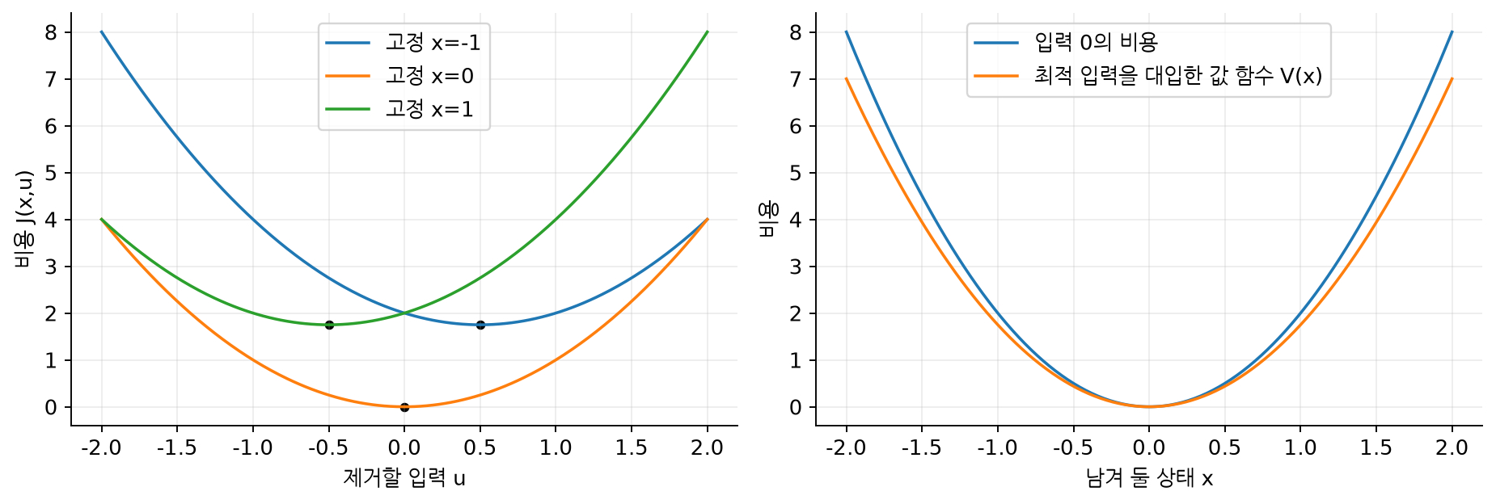
실습 결과
입력을 제거하면 상태의 값 함수가 남는다
보충 이차 함수 · a=4, b=1, c=2 · 미분 조건과 값 함수 대조
왼쪽 검은 점의 비용을 상태별로 모으면 오른쪽 값 함수가 됩니다. 최적 입력의 비용은 입력 0의 비용 이하입니다.
Rawlings · Mayne · Diehl / 2판 1쇄 / 제1장 §1.3.2 · 인쇄 pp.12–18
24
Notes:
보충 이차 함수 · a=4, b=1, c=2 · 미분 조건과 값 함수 대조
왼쪽 검은 점의 비용을 상태별로 모으면 오른쪽 값 함수가 됩니다. 최적 입력의 비용은 입력 0의 비용 이하입니다.
### 1.3.2 Optimizing Multistage Functions — 다단계 함수 최적화
**교재 p.12–18**
모든 입력을 한꺼번에 최적화할 수도 있고, 마지막 단계의 최적 비용을 먼저 구한 뒤 앞 단계로 넘어갈 수도 있습니다. 뒤쪽 변수의 최적화 결과를 값 함수로 요약하면 각 단계에서 같은 형태의 작은 문제를 풀 수 있습니다.
$$
\min_{u_0,u_1}J=\min_{u_0}\left[\min_{u_1}J\right]
$$
**왜 작은 최적화 문제를 이어 붙일 수 있을까?**
인접 변수끼리만 결합한 $f(w,x)+g(x,y)+h(y,z)$에서 뒤쪽 $z$를 최소화한 결과는 $y$의 함수입니다. 그 값 함수로 $z$를 없앤 후 $y$를 제거합니다. 제어에서는 초기상태를 매개변수로 고정하고 뒤에서 앞으로, 추정에서는 마지막 상태를 매개변수로 남기고 앞에서 뒤로 정보를 압축합니다. 순서를 바꾸어도 동일한 목적함수를 풀어야 합니다.
**보충 실습 — 완전제곱과 Schur complement**
$$J(x,u)=\tfrac12(ax^2+2bxu+cu^2)=\tfrac12c(u+bx/c)^2+\tfrac12(a-b^2/c)x^2.$$
$c>0$이면 $u^*=-bx/c$, $V(x)=\tfrac12(a-b^2/c)x^2$입니다. 이 한 단계 계산을 반복한 것이 Riccati 재귀입니다. 아래는 자체 계수 $a=4,b=1,c=2$를 사용합니다.

Slide 25
교재 해설
1.3.3 동적 계획법 해법
원본 교재의 절 순서에 따른 한글 해설
핵심 설명
종단 조건
1
종단 P_N에서 시간을 거슬러 계산합니다.
P_{N} = P_{f}
값 함수
2
입력 최적성 조건을 선형 방정식으로 풉니다.
V_{k}(x) = xᵀP_{k} x/2
최적 입력
3
이 자료는 u=Kx로 표기하며 K에 음의 부호를
포함합니다.
u_{k} = K_{k} x_{k}
Rawlings · Mayne · Diehl / 2판 1쇄 / 제1장 §1.3.3 · 인쇄 pp.18–21
25
Notes:
### 1.3.3 Dynamic Programming Solution — 동적 계획법 해법
**교재 p.18–21**
종단 조건 $P_N=P_f$에서 시작해 시간을 거슬러 계산합니다. $V_k(x)=\frac12x^TP_kx$를 대입하고 입력으로 미분하면 선형 피드백을 얻습니다. 이 자료는 교재처럼 **$u=Kx$이며 $K$에 음의 부호를 포함**합니다.
$$
K_k=-(R+B^TP_{k+1}B)^{-1}B^TP_{k+1}A
$$
Riccati 재귀는 다음과 같습니다.
$$P_k=Q+A^TP_{k+1}A-A^TP_{k+1}B(R+B^TP_{k+1}B)^{-1}B^TP_{k+1}A.$$
**보충 실습 — Riccati 해와 QP 해 비교**
동일한 모델·비용·종단 조건을 두 방식으로 풀어 전체 입력 열과 목적함수를 비교합니다.
첫 번째 그래프는 무한 구간 LQR에서 입력 가중치만 바꾸었을 때의 응답입니다.
**해석:** QP와 Riccati의 입력 차이가 수치 허용오차 안이면 같은 최적화 문제를 풀었다는 뜻입니다.
입력 가중치가 작을수록 초기 제어 입력이 커지는 경향을 확인합니다. 이 LQR에는 입력 제약이 없습니다.

Slide 26
핵심 관계
긴 Riccati 식을 세 단계로 나눕니다
수치 구현에서는 역행렬을 만들지 않고 solve로 선형계를 풉니다
입력 방향 곡률
D_{k} = R+BᵀP_{k+1}B
R이 양의 정부호이면 입력 최소화의 해가 유일함
피드백
D_{k} K_{k} = −BᵀP_{k+1}A
K에 음의 부호를 포함. u=−Kx 표기와 혼동하지 않기
값 함수 갱신
P_{k} = Q+AᵀP_{k+1}A+AᵀP_{k+1}BK_{k}
수치 반올림에 의한 비대칭성은 마지막에 대칭화
Rawlings · Mayne · Diehl / 2판 1쇄 / 제1장 §1.3.3 · 인쇄 pp.18–21
26
Notes:
### 1.3.3 Dynamic Programming Solution — 동적 계획법 해법
**교재 p.18–21**
종단 조건 $P_N=P_f$에서 시작해 시간을 거슬러 계산합니다. $V_k(x)=\frac12x^TP_kx$를 대입하고 입력으로 미분하면 선형 피드백을 얻습니다. 이 자료는 교재처럼 **$u=Kx$이며 $K$에 음의 부호를 포함**합니다.
$$
K_k=-(R+B^TP_{k+1}B)^{-1}B^TP_{k+1}A
$$
Riccati 재귀는 다음과 같습니다.
$$P_k=Q+A^TP_{k+1}A-A^TP_{k+1}B(R+B^TP_{k+1}B)^{-1}B^TP_{k+1}A.$$
**보충 실습 — Riccati 해와 QP 해 비교**
동일한 모델·비용·종단 조건을 두 방식으로 풀어 전체 입력 열과 목적함수를 비교합니다.
첫 번째 그래프는 무한 구간 LQR에서 입력 가중치만 바꾸었을 때의 응답입니다.
**해석:** QP와 Riccati의 입력 차이가 수치 허용오차 안이면 같은 최적화 문제를 풀었다는 뜻입니다.
입력 가중치가 작을수록 초기 제어 입력이 커지는 경향을 확인합니다. 이 LQR에는 입력 제약이 없습니다.

Slide 27
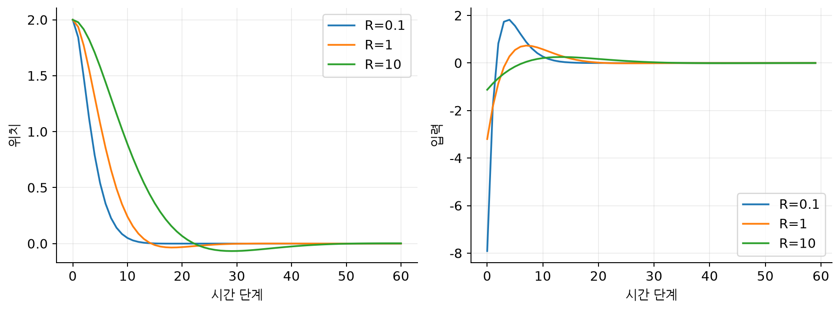
실습 결과
입력 사용에 대한 가중치를 바꿉니다
이중 적분기 · Q=diag(4,1) · R=0.1,1,10 · 입력 제약 없음
R이 작으면 큰 초기 입력을 선택합니다. 별도로 동일한 유한 구간 문제의 DP·QP 입력 열과 최적 비용도 대조합니다.
Rawlings · Mayne · Diehl / 2판 1쇄 / 제1장 §1.3.3 · 인쇄 pp.18–21
27
Notes:
이중 적분기 · Q=diag(4,1) · R=0.1,1,10 · 입력 제약 없음
R이 작으면 큰 초기 입력을 선택합니다. 별도로 동일한 유한 구간 문제의 DP·QP 입력 열과 최적 비용도 대조합니다.
### 1.3.3 Dynamic Programming Solution — 동적 계획법 해법
**교재 p.18–21**
종단 조건 $P_N=P_f$에서 시작해 시간을 거슬러 계산합니다. $V_k(x)=\frac12x^TP_kx$를 대입하고 입력으로 미분하면 선형 피드백을 얻습니다. 이 자료는 교재처럼 **$u=Kx$이며 $K$에 음의 부호를 포함**합니다.
$$
K_k=-(R+B^TP_{k+1}B)^{-1}B^TP_{k+1}A
$$
Riccati 재귀는 다음과 같습니다.
$$P_k=Q+A^TP_{k+1}A-A^TP_{k+1}B(R+B^TP_{k+1}B)^{-1}B^TP_{k+1}A.$$
**보충 실습 — Riccati 해와 QP 해 비교**
동일한 모델·비용·종단 조건을 두 방식으로 풀어 전체 입력 열과 목적함수를 비교합니다.
첫 번째 그래프는 무한 구간 LQR에서 입력 가중치만 바꾸었을 때의 응답입니다.
**해석:** QP와 Riccati의 입력 차이가 수치 허용오차 안이면 같은 최적화 문제를 풀었다는 뜻입니다.
입력 가중치가 작을수록 초기 제어 입력이 커지는 경향을 확인합니다. 이 LQR에는 입력 제약이 없습니다.

Slide 28
교재 해설
1.3.4 무한 구간 LQ 문제
원본 교재의 절 순서에 따른 한글 해설
핵심 설명
폐루프
1
무한 구간에서는 정상상태 Riccati 방정식의
안정화 해를 구합니다.
x⁺ = (A+BK₀)x
이산시간 안정성
2
유한 구간의 첫 이득을 반복 적용하면
불안정할 수 있습니다.
ρ(A+BK₀) < 1
정상상태 Riccati
3
원본 행렬로 구간 길이에 따른 안정성을
확인합니다.
정상해 P∞ (구간 길이 → ∞)
Rawlings · Mayne · Diehl / 2판 1쇄 / 제1장 §1.3.4 · 인쇄 pp.21–23
28
Notes:
### 1.3.4 The Infinite Horizon LQ Problem — 무한 구간 LQ 문제
**교재 p.21–23**
짧은 예측 구간에서 비용을 최소화했다고 해서 폐루프가 안정한 것은 아닙니다. 교재는 안정한 시스템조차 특정 유한 구간 LQ 피드백으로 불안정해질 수 있음을 보입니다.
무한 구간에서는 Riccati 재귀의 정상해인 DARE 해를 사용합니다. 안정화 가능성 등 필요한 조건 아래 안정화 해를 얻습니다.
$$
P=Q+A^TPA-A^TPB(R+B^TPB)^{-1}B^TPA
$$
**교재 사례 재현 — §1.3.4, pp.21–22의 유한 구간 불안정 사례**
교재의 $A,B,C,Q,R,P_f=Q$를 그대로 사용합니다. 각 $N$에 대해 첫 이득 $K_0$를 매 시점 반복 적용한다고 가정합니다.
스펙트럴 반지름 $\rho(A+BK_0)<1$이 이산시간 선형 폐루프 안정성 기준입니다.

Slide 29
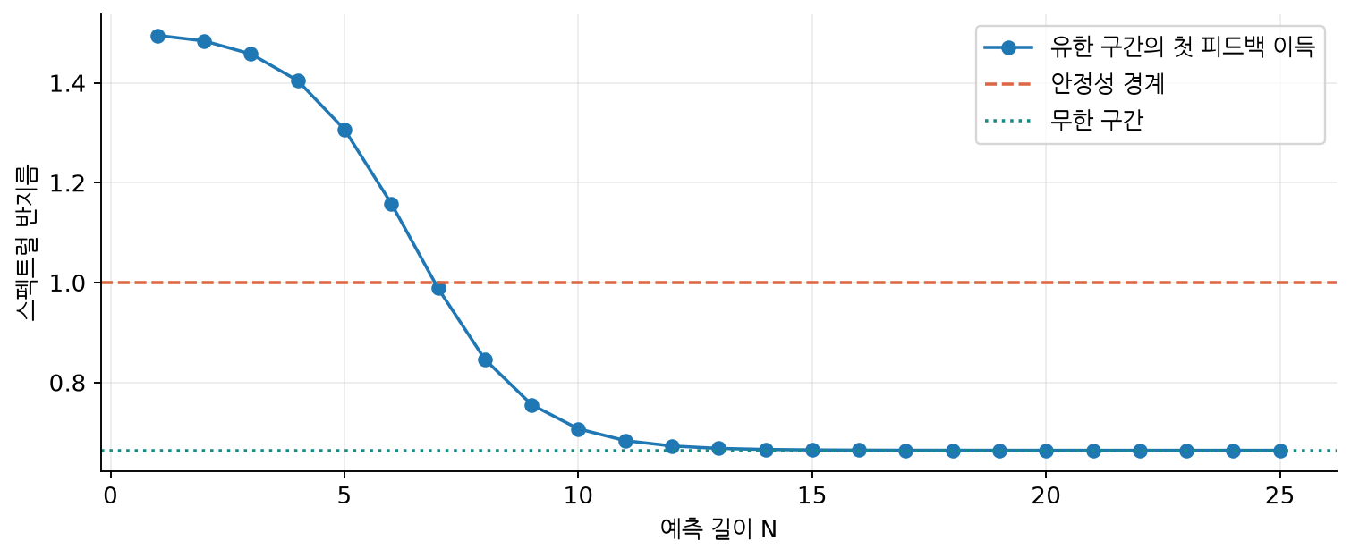
실습 결과
원본 사례: 짧은 예측 구간의 불안정화
원본 pp.21–22의 행렬·Q·R · P_f=Q · 첫 이득을 매 시점 적용
N=5의 반지름은 약 1.307, N=7은 약 0.989입니다. 최적화 문제를 풀 수 있어도 반복 제어의 안정성은 따로 확인합니다.
Rawlings · Mayne · Diehl / 2판 1쇄 / 제1장 §1.3.4 · 인쇄 pp.21–23
29
Notes:
원본 pp.21–22의 행렬·Q·R · P_f=Q · 첫 이득을 매 시점 적용
N=5의 반지름은 약 1.307, N=7은 약 0.989입니다. 최적화 문제를 풀 수 있어도 반복 제어의 안정성은 따로 확인합니다.
### 1.3.4 The Infinite Horizon LQ Problem — 무한 구간 LQ 문제
**교재 p.21–23**
짧은 예측 구간에서 비용을 최소화했다고 해서 폐루프가 안정한 것은 아닙니다. 교재는 안정한 시스템조차 특정 유한 구간 LQ 피드백으로 불안정해질 수 있음을 보입니다.
무한 구간에서는 Riccati 재귀의 정상해인 DARE 해를 사용합니다. 안정화 가능성 등 필요한 조건 아래 안정화 해를 얻습니다.
$$
P=Q+A^TPA-A^TPB(R+B^TPB)^{-1}B^TPA
$$
**교재 사례 재현 — §1.3.4, pp.21–22의 유한 구간 불안정 사례**
교재의 $A,B,C,Q,R,P_f=Q$를 그대로 사용합니다. 각 $N$에 대해 첫 이득 $K_0$를 매 시점 반복 적용한다고 가정합니다.
스펙트럴 반지름 $\rho(A+BK_0)<1$이 이산시간 선형 폐루프 안정성 기준입니다.

Slide 30
교재 해설
1.3.5 제어가능성
원본 교재의 절 순서에 따른 한글 해설
핵심 설명
제어가능 행렬
1
입력으로 상태를 어느 방향으로 움직일 수
있는지 확인합니다.
𝒞 = [B, AB, …, A^{n−1}B]
전체 상태에 도달할 조건
2
제어가능하면 무제약 유한 시간에서 임의 상태
사이를 이동합니다.
rank(𝒞) = n
2단계 도달 상태
3
안정화 가능성에서는 제어 불가능한 모드가
안정하면 허용됩니다.
x₂ = A²x₀+ABu₀+Bu₁
Rawlings · Mayne · Diehl / 2판 1쇄 / 제1장 §1.3.5 · 인쇄 pp.23–24
30
Notes:
### 1.3.5 Controllability — 제어가능성
**교재 p.23–24**
제어가능성은 입력을 통해 임의의 상태 사이를 유한 시간 안에 이동할 수 있는 성질입니다. $n$차 선형 시스템의 제어가능 행렬이 행 계수 $n$이면 제어가능합니다. 안정화 가능성은 더 약한 조건으로, 제어할 수 없는 모드가 모두 안정하면 충분합니다.
$$
\mathcal{C}=[B\ AB\ \cdots\ A^{n-1}B],\quad\operatorname{rank}\mathcal{C}=n
$$
**해석:** $x_0=0$에서 $x_2=ABu_0+Bu_1$입니다. 입력을 [-1,1]로 제한한 그림에서 왼쪽은 면적을 가지지만 오른쪽은 선에 머뭅니다. 계수 2는 **입력 제약이 없을 때** 임의 상태에 도달할 수 있다는 뜻이지, 제한된 입력으로 모든 상태를 2단계 안에 도달한다는 뜻은 아닙니다.

Slide 31
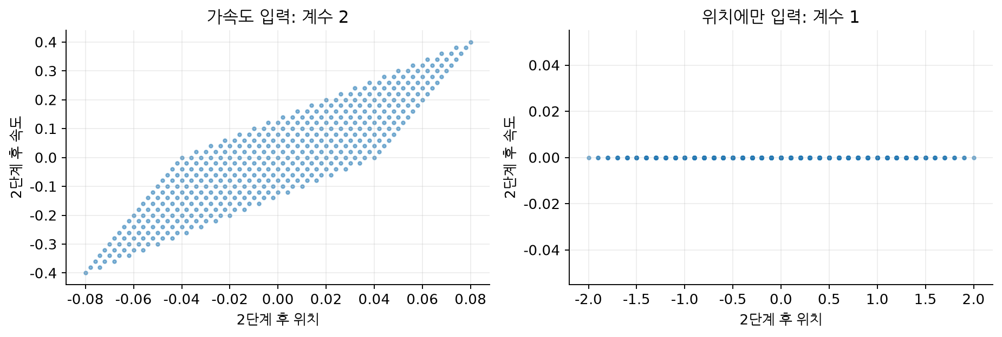
실습 결과
두 입력으로 도달하는 집합을 그립니다
초기상태 0 · 2단계 · 각 입력 −1~1 · 가속도 입력과 위치 입력 비교
면적과 선의 차이가 행렬 계수 2와 1에 대응합니다. 제어가능해도 입력 상한이 있으면 도달 범위는 제한됩니다.
Rawlings · Mayne · Diehl / 2판 1쇄 / 제1장 §1.3.5 · 인쇄 pp.23–24
31
Notes:
초기상태 0 · 2단계 · 각 입력 −1~1 · 가속도 입력과 위치 입력 비교
면적과 선의 차이가 행렬 계수 2와 1에 대응합니다. 제어가능해도 입력 상한이 있으면 도달 범위는 제한됩니다.
### 1.3.5 Controllability — 제어가능성
**교재 p.23–24**
제어가능성은 입력을 통해 임의의 상태 사이를 유한 시간 안에 이동할 수 있는 성질입니다. $n$차 선형 시스템의 제어가능 행렬이 행 계수 $n$이면 제어가능합니다. 안정화 가능성은 더 약한 조건으로, 제어할 수 없는 모드가 모두 안정하면 충분합니다.
$$
\mathcal{C}=[B\ AB\ \cdots\ A^{n-1}B],\quad\operatorname{rank}\mathcal{C}=n
$$
**해석:** $x_0=0$에서 $x_2=ABu_0+Bu_1$입니다. 입력을 [-1,1]로 제한한 그림에서 왼쪽은 면적을 가지지만 오른쪽은 선에 머뭅니다. 계수 2는 **입력 제약이 없을 때** 임의 상태에 도달할 수 있다는 뜻이지, 제한된 입력으로 모든 상태를 2단계 안에 도달한다는 뜻은 아닙니다.

Slide 32
교재 해설
1.3.6 LQ 조절기의 수렴
원본 교재의 절 순서에 따른 한글 해설
핵심 설명
비용 조건
1
안정화 가능성과 상태 비용에 관한 검출
가능성이 중요합니다.
Q ≥ 0, R > 0
값 함수의 감소
2
최적 값의 한 단계 감소는 Lyapunov 관점으로
연결됩니다.
V(x⁺)−V(x) = −ℓ(x,Kx)
다음 장과 연결
3
제약이나 종단 설계를 바꾼 MPC에 결론을
무조건 옮기면 안 됩니다.
종단 조건과 폐루프 안정성
Rawlings · Mayne · Diehl / 2판 1쇄 / 제1장 §1.3.6 · 인쇄 pp.24–25
32
Notes:
### 1.3.6 Convergence of the Linear Quadratic Regulator — LQ 조절기의 수렴
**교재 p.24–25**
$R\succ0$, $Q\succeq0$이고 $(A,B)$가 안정화 가능하며 $(A,Q^{1/2})$가 검출 가능하면 표준 무한 구간 LQR의 안정화 Riccati 해를 얻습니다. 교재는 양의 정부호 상태 비용과 제어가능성 조건에서 출발해 수렴을 설명합니다.
최적 값 함수를 Lyapunov 함수로 보면 한 단계 감소량이 상태·입력 비용과 연결됩니다. 종단 비용이나 제약이 달라진 MPC로 이 결론을 무조건 옮기면 안 됩니다.
$$
V(x^+)-V(x)=-\frac12(x^TQx+u^TRu)
$$
**보충 실습 — 입력 제약을 넣은 receding horizon 제어**
§1.2.5와 §1.3을 연결합니다. 입력 포화 LQR과 입력 제약을 포함한 QP-MPC를 비교합니다.
여기서는 입력 제약만 적용하고, 종단 비용은 DARE 해를 사용합니다. 일반적인 제약 MPC 안정성 증명은 2장에서 다룹니다.
**보충 실습 — 왜 첫 입력만 쓰고 다시 푸는가?**
같은 유한 구간 문제로 계산한 열린 고리 입력 열과 매 시점 재계산한 입력을 비교합니다. 모델은 $x^+=1.05x+u$, $N=12$, $Q=1,R=0.2$입니다. 실제 시스템에만 8번째 전이 직후 상태 충격 +1을 넣습니다. 제어기는 충격을 미리 알지 못하며 다음 측정부터 반영합니다. DARE 종단 비용을 써서 외란이 없을 때 두 방식이 같은 궤적을 만드는지 먼저 검사합니다.

Slide 33
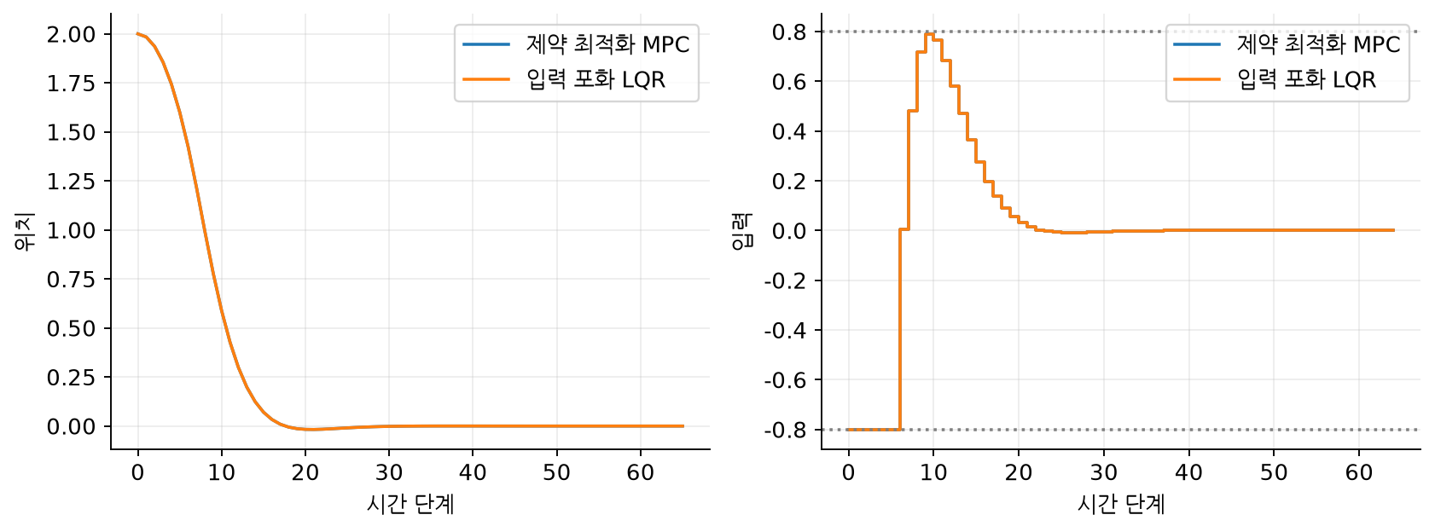
실습 결과
입력 상한을 최적화 안에서 다룹니다
이중 적분기 · N=15 · |u|≤0.8 · DARE 종단 비용 · 상태 제약 없음
제약 MPC와 입력을 잘라낸 LQR은 서로 다른 제어법입니다. 코드에서 솔버 상태뿐 아니라 등식·부등식 잔차도 검사합니다.
Rawlings · Mayne · Diehl / 2판 1쇄 / 제1장 §1.3.6 · 인쇄 pp.24–25
33
Notes:
이중 적분기 · N=15 · |u|≤0.8 · DARE 종단 비용 · 상태 제약 없음
제약 MPC와 입력을 잘라낸 LQR은 서로 다른 제어법입니다. 코드에서 솔버 상태뿐 아니라 등식·부등식 잔차도 검사합니다.
### 1.3.6 Convergence of the Linear Quadratic Regulator — LQ 조절기의 수렴
**교재 p.24–25**
$R\succ0$, $Q\succeq0$이고 $(A,B)$가 안정화 가능하며 $(A,Q^{1/2})$가 검출 가능하면 표준 무한 구간 LQR의 안정화 Riccati 해를 얻습니다. 교재는 양의 정부호 상태 비용과 제어가능성 조건에서 출발해 수렴을 설명합니다.
최적 값 함수를 Lyapunov 함수로 보면 한 단계 감소량이 상태·입력 비용과 연결됩니다. 종단 비용이나 제약이 달라진 MPC로 이 결론을 무조건 옮기면 안 됩니다.
$$
V(x^+)-V(x)=-\frac12(x^TQx+u^TRu)
$$
**보충 실습 — 입력 제약을 넣은 receding horizon 제어**
§1.2.5와 §1.3을 연결합니다. 입력 포화 LQR과 입력 제약을 포함한 QP-MPC를 비교합니다.
여기서는 입력 제약만 적용하고, 종단 비용은 DARE 해를 사용합니다. 일반적인 제약 MPC 안정성 증명은 2장에서 다룹니다.
**보충 실습 — 왜 첫 입력만 쓰고 다시 푸는가?**
같은 유한 구간 문제로 계산한 열린 고리 입력 열과 매 시점 재계산한 입력을 비교합니다. 모델은 $x^+=1.05x+u$, $N=12$, $Q=1,R=0.2$입니다. 실제 시스템에만 8번째 전이 직후 상태 충격 +1을 넣습니다. 제어기는 충격을 미리 알지 못하며 다음 측정부터 반영합니다. DARE 종단 비용을 써서 외란이 없을 때 두 방식이 같은 궤적을 만드는지 먼저 검사합니다.

Slide 34
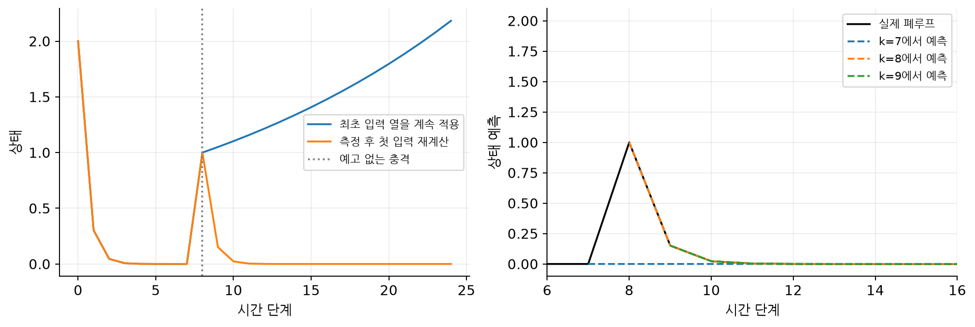
실습 결과
새로운 측정으로 예측을 갱신합니다
보충 모델 x⁺=1.05x+u · N=12 · k=8에서 미지의 상태 충격 +1
충격 전 두 방식은 같습니다. 최초 입력 열을 계속 쓰면 충격을 보정할 수 없고, 재계획은 다음 측정부터 반영해 원점으로
복귀합니다.
Rawlings · Mayne · Diehl / 2판 1쇄 / 제1장 §1.3.6 · 인쇄 pp.24–25
34
Notes:
보충 모델 x⁺=1.05x+u · N=12 · k=8에서 미지의 상태 충격 +1
충격 전 두 방식은 같습니다. 최초 입력 열을 계속 쓰면 충격을 보정할 수 없고, 재계획은 다음 측정부터 반영해 원점으로 복귀합니다.
### 1.3.6 Convergence of the Linear Quadratic Regulator — LQ 조절기의 수렴
**교재 p.24–25**
$R\succ0$, $Q\succeq0$이고 $(A,B)$가 안정화 가능하며 $(A,Q^{1/2})$가 검출 가능하면 표준 무한 구간 LQR의 안정화 Riccati 해를 얻습니다. 교재는 양의 정부호 상태 비용과 제어가능성 조건에서 출발해 수렴을 설명합니다.
최적 값 함수를 Lyapunov 함수로 보면 한 단계 감소량이 상태·입력 비용과 연결됩니다. 종단 비용이나 제약이 달라진 MPC로 이 결론을 무조건 옮기면 안 됩니다.
$$
V(x^+)-V(x)=-\frac12(x^TQx+u^TRu)
$$
**보충 실습 — 입력 제약을 넣은 receding horizon 제어**
§1.2.5와 §1.3을 연결합니다. 입력 포화 LQR과 입력 제약을 포함한 QP-MPC를 비교합니다.
여기서는 입력 제약만 적용하고, 종단 비용은 DARE 해를 사용합니다. 일반적인 제약 MPC 안정성 증명은 2장에서 다룹니다.
**보충 실습 — 왜 첫 입력만 쓰고 다시 푸는가?**
같은 유한 구간 문제로 계산한 열린 고리 입력 열과 매 시점 재계산한 입력을 비교합니다. 모델은 $x^+=1.05x+u$, $N=12$, $Q=1,R=0.2$입니다. 실제 시스템에만 8번째 전이 직후 상태 충격 +1을 넣습니다. 제어기는 충격을 미리 알지 못하며 다음 측정부터 반영합니다. DARE 종단 비용을 써서 외란이 없을 때 두 방식이 같은 궤적을 만드는지 먼저 검사합니다.

Slide 35
교재 해설
1.4 상태 추정 입문
원본 교재의 절 순서에 따른 한글 해설
핵심 설명
측정 전 예측
1
측정과 모델 예측을 불확실성에 따라
결합합니다.
x̂_{k|k−1}, P_{k|k−1}
측정 후 추정
2
현재 측정 전과 측정 후를 명확하게
구분합니다.
x̂_{k|k}, P_{k|k}
다음 시점 예측
3
추정은 과거에서 현재로 정보를 모으는
과정입니다.
측정 갱신 후 u_{k} 적용
Rawlings · Mayne · Diehl / 2판 1쇄 / 제1장 §1.4 · 인쇄 pp.26–46
35
Notes:
## 1.4 Introductory State Estimation — 상태 추정 입문
**교재 p.26–46**
상태를 직접 측정할 수 없거나 센서에 잡음이 있으면 모델 예측과 관측을 결합합니다. $\hat{x}_{k|k-1}$는 현재 측정 전 예측, $\hat{x}_{k|k}$는 현재 측정까지 사용한 추정입니다. 이 두 시점을 구분해야 필터의 구현과 성능 비교가 일관됩니다.

Slide 36
교재 해설
1.4.1 선형 시스템과 정규분포
원본 교재의 절 순서에 따른 한글 해설
핵심 설명
예측 평균
1
정규분포를 선형 변환하면 다시 정규분포가
됩니다.
x̂⁻ = Ax̂ + Bu
예측 공분산
2
독립인 과정 잡음 공분산은 예측 공분산에
더해집니다.
P⁻ = APAᵀ + W
조건화
3
성분 간 상관이 있으면 다른 성분의 측정도
정보가 됩니다.
측정으로 평균과 공분산 갱신
Rawlings · Mayne · Diehl / 2판 1쇄 / 제1장 §1.4.1 · 인쇄 pp.27–29
36
Notes:
### 1.4.1 Linear Systems and Normal Distributions — 선형 시스템과 정규분포
**교재 p.27–29**
Gaussian 상태에 선형 변환을 적용하면 결과도 Gaussian입니다. 독립인 과정 잡음은 예측 공분산에 더해집니다. 평균뿐 아니라 공분산을 전파해야 모델 예측을 얼마나 신뢰할지 결정할 수 있습니다.
$$
\hat{x}_{k+1|k}=A\hat{x}_{k|k}+Bu_k,\qquad P_{k+1|k}=AP_{k|k}A^T+W
$$
**보충 실습 — 공분산의 모양과 측정에 의한 축소**
$x\sim\mathcal N(0,P)$, $P=\begin{bmatrix}1&0.7\\0.7&1\end{bmatrix}$, $y=[1\ 0]x+v$, $v\sim\mathcal N(0,0.2)$를 사용합니다. 첫 성분만 측정해도 두 성분이 상관되어 있으면 둘째 성분의 불확실성도 줄어듭니다. 오른쪽은 $y=1$로 조건화한 분포입니다. 타원은 $ (x-\mu)^TP^{-1}(x-\mu)=4$인 **Mahalanobis 반지름 2** 등고선으로, 2차원 포함 확률은 약 86.5%입니다. 1차원 ±2 표준편차의 약 95%와 구분합니다.
표본 그림은 분포의 시각화이며, 필터의 정확도 보장은 선형·Gaussian·모델 가정에서 나옵니다. 표본 공분산은 수치 근사로만 비교합니다.

Slide 37
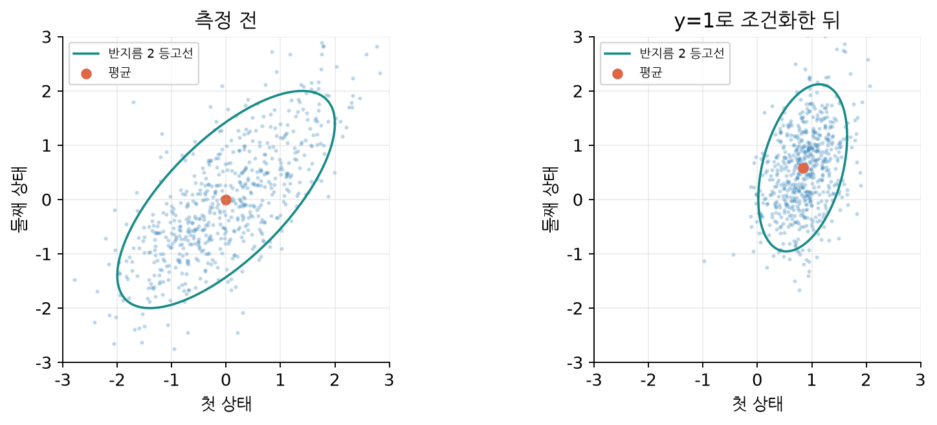
실습 결과
측정으로 분포의 모양이 변합니다
2상태 상관 0.7 · 첫 성분만 측정 · 잡음 분산 0.2 · 측정값 1
상관 때문에 둘째 성분도 갱신됩니다. 반지름 2의 이차원 타원은 약 86.5%를 포함하며 일차원 ±2 표준편차의 약 95%와
다릅니다.
Rawlings · Mayne · Diehl / 2판 1쇄 / 제1장 §1.4.1 · 인쇄 pp.27–29
37
Notes:
2상태 상관 0.7 · 첫 성분만 측정 · 잡음 분산 0.2 · 측정값 1
상관 때문에 둘째 성분도 갱신됩니다. 반지름 2의 이차원 타원은 약 86.5%를 포함하며 일차원 ±2 표준편차의 약 95%와 다릅니다.
### 1.4.1 Linear Systems and Normal Distributions — 선형 시스템과 정규분포
**교재 p.27–29**
Gaussian 상태에 선형 변환을 적용하면 결과도 Gaussian입니다. 독립인 과정 잡음은 예측 공분산에 더해집니다. 평균뿐 아니라 공분산을 전파해야 모델 예측을 얼마나 신뢰할지 결정할 수 있습니다.
$$
\hat{x}_{k+1|k}=A\hat{x}_{k|k}+Bu_k,\qquad P_{k+1|k}=AP_{k|k}A^T+W
$$
**보충 실습 — 공분산의 모양과 측정에 의한 축소**
$x\sim\mathcal N(0,P)$, $P=\begin{bmatrix}1&0.7\\0.7&1\end{bmatrix}$, $y=[1\ 0]x+v$, $v\sim\mathcal N(0,0.2)$를 사용합니다. 첫 성분만 측정해도 두 성분이 상관되어 있으면 둘째 성분의 불확실성도 줄어듭니다. 오른쪽은 $y=1$로 조건화한 분포입니다. 타원은 $ (x-\mu)^TP^{-1}(x-\mu)=4$인 **Mahalanobis 반지름 2** 등고선으로, 2차원 포함 확률은 약 86.5%입니다. 1차원 ±2 표준편차의 약 95%와 구분합니다.
표본 그림은 분포의 시각화이며, 필터의 정확도 보장은 선형·Gaussian·모델 가정에서 나옵니다. 표본 공분산은 수치 근사로만 비교합니다.

Slide 38
교재 해설
1.4.2 선형 최적 상태 추정
원본 교재의 절 순서에 따른 한글 해설
핵심 설명
이노베이션
1
예측과 실측의 차이가 새로운 정보인
이노베이션입니다.
ν_{k} = y_{k}−Cx̂_{k}⁻
이노베이션 공분산
2
공분산으로 계산한 이득을 통해 잔차를 평균에
반영합니다.
S_{k} = CP_{k}⁻Cᵀ+V
측정 갱신
3
선형·정규분포·올바른 모델 아래 조건부 평균을
구합니다.
x̂_{k} = x̂_{k}⁻+L_{k}ν_{k}
Rawlings · Mayne · Diehl / 2판 1쇄 / 제1장 §1.4.2 · 인쇄 pp.29–33
38
Notes:
### 1.4.2 Linear Optimal State Estimation — 선형 최적 상태 추정
**교재 p.29–33**
Kalman Filter는 예측과 관측의 불확실성을 비교해 잔차에 가중치를 부여합니다. 선형·Gaussian 및 올바른 모델 가정에서는 조건부 평균이 최소 평균제곱오차 추정입니다. 모델이 틀리거나 공분산이 잘못 지정되면 이 최적성 해석은 달라집니다.
$$
L_k=P^-_kC^T(CP^-_kC^T+V)^{-1},\quad\hat{x}_k=\hat{x}^-_k+L_k(y_k-C\hat{x}^-_k)
$$
**보충 실습 — 위치 센서로 위치와 속도 추정**
관측은 위치 한 개지만 시간에 따른 위치 변화를 통해 속도를 추정할 수 있습니다.
실제 궤적과 관측을 한 번 생성하고, 같은 데이터에 필터를 적용합니다.
**해석:** 위치 오차뿐 아니라 직접 측정하지 않은 속도의 추정도 확인합니다.

Slide 39
핵심 관계
측정 갱신과 다음 시점 예측을 분리합니다
측정 T개에 필요한 상태 전이 입력은 T−1개입니다
이득 계산
S_{k} L_{k}ᵀ = CP_{k}⁻
공분산 역행렬을 만들지 않고 연립방정식을 풂
Joseph 형식
P_{k} = (I−L_{k}C)P_{k}⁻(I−L_{k}C)ᵀ+L_{k}VL_{k}ᵀ
공분산의 대칭성·비음성을 수치적으로 유지하기 쉬운 형태
다음 시점으로
x̂_{k+1}⁻ = Ax̂_{k}+Bu_{k}
동일 시점의 관측 갱신을 마친 뒤 전파
Rawlings · Mayne · Diehl / 2판 1쇄 / 제1장 §1.4.2 · 인쇄 pp.29–33
39
Notes:
### 1.4.2 Linear Optimal State Estimation — 선형 최적 상태 추정
**교재 p.29–33**
Kalman Filter는 예측과 관측의 불확실성을 비교해 잔차에 가중치를 부여합니다. 선형·Gaussian 및 올바른 모델 가정에서는 조건부 평균이 최소 평균제곱오차 추정입니다. 모델이 틀리거나 공분산이 잘못 지정되면 이 최적성 해석은 달라집니다.
$$
L_k=P^-_kC^T(CP^-_kC^T+V)^{-1},\quad\hat{x}_k=\hat{x}^-_k+L_k(y_k-C\hat{x}^-_k)
$$
**보충 실습 — 위치 센서로 위치와 속도 추정**
관측은 위치 한 개지만 시간에 따른 위치 변화를 통해 속도를 추정할 수 있습니다.
실제 궤적과 관측을 한 번 생성하고, 같은 데이터에 필터를 적용합니다.
**해석:** 위치 오차뿐 아니라 직접 측정하지 않은 속도의 추정도 확인합니다.

Slide 40
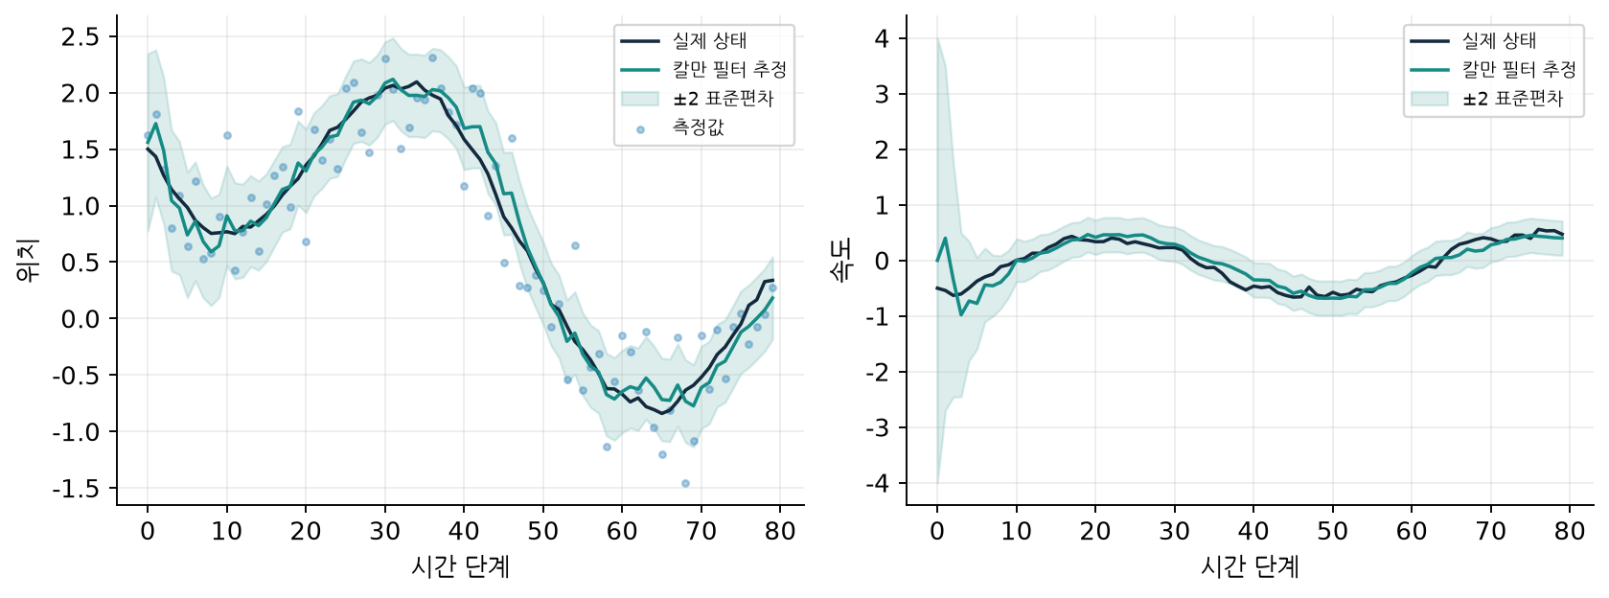
실습 결과
위치 측정으로 속도도 추정합니다
난수 시드 42 · 위치만 관측 · 독립인 과정 잡음과 측정 잡음
이 데이터에서 위치 RMSE는 약 0.358에서 0.128로 줄어듭니다. 음영은 각 성분의 ±2 표준편차이며 동시 확률 영역이
아닙니다.
Rawlings · Mayne · Diehl / 2판 1쇄 / 제1장 §1.4.2 · 인쇄 pp.29–33
40
Notes:
난수 시드 42 · 위치만 관측 · 독립인 과정 잡음과 측정 잡음
이 데이터에서 위치 RMSE는 약 0.358에서 0.128로 줄어듭니다. 음영은 각 성분의 ±2 표준편차이며 동시 확률 영역이 아닙니다.
### 1.4.2 Linear Optimal State Estimation — 선형 최적 상태 추정
**교재 p.29–33**
Kalman Filter는 예측과 관측의 불확실성을 비교해 잔차에 가중치를 부여합니다. 선형·Gaussian 및 올바른 모델 가정에서는 조건부 평균이 최소 평균제곱오차 추정입니다. 모델이 틀리거나 공분산이 잘못 지정되면 이 최적성 해석은 달라집니다.
$$
L_k=P^-_kC^T(CP^-_kC^T+V)^{-1},\quad\hat{x}_k=\hat{x}^-_k+L_k(y_k-C\hat{x}^-_k)
$$
**보충 실습 — 위치 센서로 위치와 속도 추정**
관측은 위치 한 개지만 시간에 따른 위치 변화를 통해 속도를 추정할 수 있습니다.
실제 궤적과 관측을 한 번 생성하고, 같은 데이터에 필터를 적용합니다.
**해석:** 위치 오차뿐 아니라 직접 측정하지 않은 속도의 추정도 확인합니다.

Slide 41
교재 해설
1.4.3 최소제곱 추정
원본 교재의 절 순서에 따른 한글 해설
핵심 설명
초기 잔차
1
초기 정보·과정 잔차·측정 잔차의 제곱합을
최소화합니다.
r₀ = x₀−m₀
과정 잔차
2
같은 데이터와 prior를 쓰면 마지막 상태가
KF와 일치합니다.
r_{w} = x_{j+1}−Ax_{j}−Bu_{j}
측정 잔차
3
과거 상태는 미래 측정도 사용하는 평활화
결과입니다.
r_{v} = y_{j}−Cx_{j}
Rawlings · Mayne · Diehl / 2판 1쇄 / 제1장 §1.4.3 · 인쇄 pp.33–39
41
Notes:
### 1.4.3 Least Squares Estimation — 최소제곱 추정
**교재 p.33–39**
선형 Gaussian 추정은 초기상태 prior, 과정 잔차, 측정 잔차의 가중 제곱합을 최소화하는 문제로도 쓸 수 있습니다. 가중치는 공분산의 역행렬입니다. 같은 prior와 같은 데이터를 사용하면 배치 최적화의 마지막 상태 추정은 Kalman Filter의 현재 상태 추정과 일치합니다.
$$
\min\ \frac12\|x_0-\bar{x}_0\|^2_{P_0^{-1}}+\frac12\sum_{j=0}^{T-1}\|x_{j+1}-Ax_j-Bu_j\|^2_{W^{-1}}+\frac12\sum_{j=0}^{T}\|y_j-Cx_j\|^2_{V^{-1}}
$$
**해석:** 두 곡선의 **마지막 상태**는 일치하지만 앞부분은 다릅니다. 배치 문제는 나중 측정까지 사용해 과거 상태를 수정하는 평활화(smoothing)입니다. 따라서 앞부분의 배치 추정을 같은 시점의 실시간 필터 결과라고 부르면 안 됩니다. 특정 잡음 실현에서 평활화의 모든 시점 오차가 반드시 작아지는 것은 아닙니다.

Slide 42
핵심 관계
가중 최소제곱을 백색화해서 풉니다
공분산 S는 양의 정부호 · Cholesky 분해 S=LLᵀ 이용
잔차 변환
Lz = r
가중 잔차 제곱을 z의 제곱합으로 변환. 삼각계로 척도 조정
잔차 쌓기
min_{z} ‖Mz−b‖²/2
상태 열을 하나의 벡터로 나열
해 검증
Mᵀ(Mz−b) ≈ 0
lstsq로 풀고 독립적인 QP와 상태 열 전체를 대조
Rawlings · Mayne · Diehl / 2판 1쇄 / 제1장 §1.4.3 · 인쇄 pp.33–39
42
Notes:
### 1.4.3 Least Squares Estimation — 최소제곱 추정
**교재 p.33–39**
선형 Gaussian 추정은 초기상태 prior, 과정 잔차, 측정 잔차의 가중 제곱합을 최소화하는 문제로도 쓸 수 있습니다. 가중치는 공분산의 역행렬입니다. 같은 prior와 같은 데이터를 사용하면 배치 최적화의 마지막 상태 추정은 Kalman Filter의 현재 상태 추정과 일치합니다.
$$
\min\ \frac12\|x_0-\bar{x}_0\|^2_{P_0^{-1}}+\frac12\sum_{j=0}^{T-1}\|x_{j+1}-Ax_j-Bu_j\|^2_{W^{-1}}+\frac12\sum_{j=0}^{T}\|y_j-Cx_j\|^2_{V^{-1}}
$$
**해석:** 두 곡선의 **마지막 상태**는 일치하지만 앞부분은 다릅니다. 배치 문제는 나중 측정까지 사용해 과거 상태를 수정하는 평활화(smoothing)입니다. 따라서 앞부분의 배치 추정을 같은 시점의 실시간 필터 결과라고 부르면 안 됩니다. 특정 잡음 실현에서 평활화의 모든 시점 오차가 반드시 작아지는 것은 아닙니다.

Slide 43
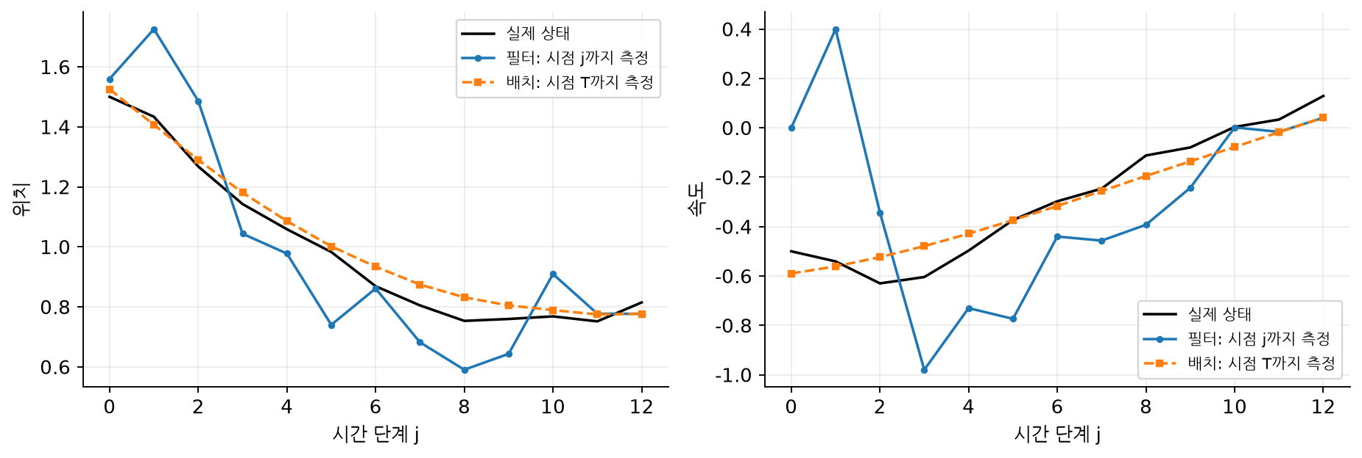
실습 결과
필터와 평활화는 마지막에서만 같다
측정 시점 0~12 · 같은 초기 평균 0·공분산 4I · 같은 잡음 공분산
필터는 각 시점까지, 배치 추정은 시점 12까지의 측정을 씁니다. 앞부분의 배치 추정을 실시간 필터라고 부르면 안 됩니다.
Rawlings · Mayne · Diehl / 2판 1쇄 / 제1장 §1.4.3 · 인쇄 pp.33–39
43
Notes:
측정 시점 0~12 · 같은 초기 평균 0·공분산 4I · 같은 잡음 공분산
필터는 각 시점까지, 배치 추정은 시점 12까지의 측정을 씁니다. 앞부분의 배치 추정을 실시간 필터라고 부르면 안 됩니다.
### 1.4.3 Least Squares Estimation — 최소제곱 추정
**교재 p.33–39**
선형 Gaussian 추정은 초기상태 prior, 과정 잔차, 측정 잔차의 가중 제곱합을 최소화하는 문제로도 쓸 수 있습니다. 가중치는 공분산의 역행렬입니다. 같은 prior와 같은 데이터를 사용하면 배치 최적화의 마지막 상태 추정은 Kalman Filter의 현재 상태 추정과 일치합니다.
$$
\min\ \frac12\|x_0-\bar{x}_0\|^2_{P_0^{-1}}+\frac12\sum_{j=0}^{T-1}\|x_{j+1}-Ax_j-Bu_j\|^2_{W^{-1}}+\frac12\sum_{j=0}^{T}\|y_j-Cx_j\|^2_{V^{-1}}
$$
**해석:** 두 곡선의 **마지막 상태**는 일치하지만 앞부분은 다릅니다. 배치 문제는 나중 측정까지 사용해 과거 상태를 수정하는 평활화(smoothing)입니다. 따라서 앞부분의 배치 추정을 같은 시점의 실시간 필터 결과라고 부르면 안 됩니다. 특정 잡음 실현에서 평활화의 모든 시점 오차가 반드시 작아지는 것은 아닙니다.

Slide 44
교재 해설
1.4.4 이동 구간 추정
원본 교재의 절 순서에 따른 한글 해설
핵심 설명
측정 구간
1
MHE는 최근 유한 구간의 상태 열만
최적화합니다.
j = s, …, k
올바른 시작 prior
2
옛 정보를 버릴지 도착 비용에 요약할지에
따라 차이가 납니다.
x̂_{s|s−1}, P_{s|s−1}
이중 반영 방지
3
정확한 도착 비용이면 이 선형 무제약
문제에서 KF와 일치합니다.
y_{s}는 구간 비용에 한 번만
Rawlings · Mayne · Diehl / 2판 1쇄 / 제1장 §1.4.4 · 인쇄 pp.39–41
44
Notes:
### 1.4.4 Moving Horizon Estimation — 이동 구간 추정
**교재 p.39–41**
MHE는 최근 구간의 상태만 최적화하고, 구간 이전의 정보를 arrival cost로 요약합니다. 구간 시작이 $s$이면 prior는 $\hat{x}_{s|s-1},P_{s|s-1}$입니다. 최신 시점의 추정값을 시작 시점 prior로 넣으면 시간 인덱스가 맞지 않습니다.
선형 Gaussian·무제약 문제에서 정확한 arrival cost를 사용하면 MHE의 마지막 추정이 KF와 같습니다. 제약이나 근사 arrival cost를 쓰면 결과가 달라질 수 있습니다.
**보충 실습 — 정확한 도착 비용과 도착 비용 0 비교**
교재는 먼저 도착 비용을 0으로 두는 단순화를 설명하고, 버린 과거의 영향을 어떻게 요약할지 논의합니다. 여기서는 구간 시작 $s$의 측정 전 KF prior를 **정확한 도착 비용의 기준값**으로 사용합니다. 실제 MHE가 매번 KF를 실행해야 한다는 뜻은 아닙니다.
`window`는 **측정 개수**입니다. 측정 8개에는 상태 8개, 전이 7개가 들어갑니다. 도착 비용에는 $y_s$를 넣지 않고 구간 목적함수에서 한 번만 넣습니다. 비용 0인 경우도 초기 전체 구간에서는 같은 초기 prior를 쓰고, 구간이 이동한 뒤에만 prior를 버립니다. 관측가능성이 필요하므로 이 비교의 최소 구간은 2입니다.
구간 길이별 RMS는 모두 같은 시점 **k=16–79**에서 평가합니다. 길이에 따라 평가 구간까지 바뀌는 혼동을 피합니다.

Slide 45
핵심 관계
MHE 구간의 개수를 일관되게 셉니다
이 노트북에서 window는 측정 개수를 뜻합니다
측정 8개의 구간
s = k−7, j = s, …, k
상태 8개, 상태 전이 7개. 입력도 7개 전달
정확한 도착 비용
Γ_{s}(x_{s}) = (x_{s}−m_{s})ᵀZ_{s}(x_{s}−m_{s})/2
m_s는 구간 시작 측정 전 평균, Z_s는 그 공분산의 역행렬
도착 비용 0
Γ_{s}(x_{s}) = 0
이동한 구간보다 오래된 관측 정보를 잃음
Rawlings · Mayne · Diehl / 2판 1쇄 / 제1장 §1.4.4 · 인쇄 pp.39–41
45
Notes:
### 1.4.4 Moving Horizon Estimation — 이동 구간 추정
**교재 p.39–41**
MHE는 최근 구간의 상태만 최적화하고, 구간 이전의 정보를 arrival cost로 요약합니다. 구간 시작이 $s$이면 prior는 $\hat{x}_{s|s-1},P_{s|s-1}$입니다. 최신 시점의 추정값을 시작 시점 prior로 넣으면 시간 인덱스가 맞지 않습니다.
선형 Gaussian·무제약 문제에서 정확한 arrival cost를 사용하면 MHE의 마지막 추정이 KF와 같습니다. 제약이나 근사 arrival cost를 쓰면 결과가 달라질 수 있습니다.
**보충 실습 — 정확한 도착 비용과 도착 비용 0 비교**
교재는 먼저 도착 비용을 0으로 두는 단순화를 설명하고, 버린 과거의 영향을 어떻게 요약할지 논의합니다. 여기서는 구간 시작 $s$의 측정 전 KF prior를 **정확한 도착 비용의 기준값**으로 사용합니다. 실제 MHE가 매번 KF를 실행해야 한다는 뜻은 아닙니다.
`window`는 **측정 개수**입니다. 측정 8개에는 상태 8개, 전이 7개가 들어갑니다. 도착 비용에는 $y_s$를 넣지 않고 구간 목적함수에서 한 번만 넣습니다. 비용 0인 경우도 초기 전체 구간에서는 같은 초기 prior를 쓰고, 구간이 이동한 뒤에만 prior를 버립니다. 관측가능성이 필요하므로 이 비교의 최소 구간은 2입니다.
구간 길이별 RMS는 모두 같은 시점 **k=16–79**에서 평가합니다. 길이에 따라 평가 구간까지 바뀌는 혼동을 피합니다.

Slide 46
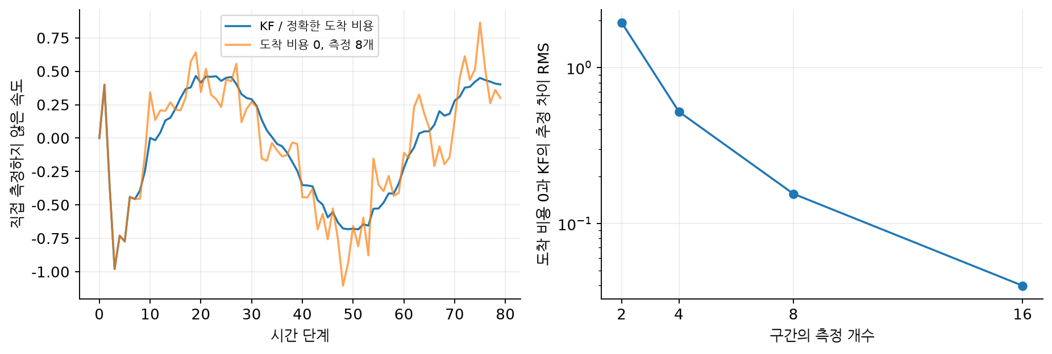
실습 결과
과거를 버렸을 때의 차이를 확인합니다
같은 측정 열 · 도착 비용 정확/0 · 구간 2,4,8,16 · 공통 평가 k=16–79
짧은 구간에서 과거를 버리면 미측정 속도 추정에 차이가 생깁니다. 오른쪽은 KF와의 차이이며 참값에 대한 오차가
아닙니다.
Rawlings · Mayne · Diehl / 2판 1쇄 / 제1장 §1.4.4 · 인쇄 pp.39–41
46
Notes:
같은 측정 열 · 도착 비용 정확/0 · 구간 2,4,8,16 · 공통 평가 k=16–79
짧은 구간에서 과거를 버리면 미측정 속도 추정에 차이가 생깁니다. 오른쪽은 KF와의 차이이며 참값에 대한 오차가 아닙니다.
### 1.4.4 Moving Horizon Estimation — 이동 구간 추정
**교재 p.39–41**
MHE는 최근 구간의 상태만 최적화하고, 구간 이전의 정보를 arrival cost로 요약합니다. 구간 시작이 $s$이면 prior는 $\hat{x}_{s|s-1},P_{s|s-1}$입니다. 최신 시점의 추정값을 시작 시점 prior로 넣으면 시간 인덱스가 맞지 않습니다.
선형 Gaussian·무제약 문제에서 정확한 arrival cost를 사용하면 MHE의 마지막 추정이 KF와 같습니다. 제약이나 근사 arrival cost를 쓰면 결과가 달라질 수 있습니다.
**보충 실습 — 정확한 도착 비용과 도착 비용 0 비교**
교재는 먼저 도착 비용을 0으로 두는 단순화를 설명하고, 버린 과거의 영향을 어떻게 요약할지 논의합니다. 여기서는 구간 시작 $s$의 측정 전 KF prior를 **정확한 도착 비용의 기준값**으로 사용합니다. 실제 MHE가 매번 KF를 실행해야 한다는 뜻은 아닙니다.
`window`는 **측정 개수**입니다. 측정 8개에는 상태 8개, 전이 7개가 들어갑니다. 도착 비용에는 $y_s$를 넣지 않고 구간 목적함수에서 한 번만 넣습니다. 비용 0인 경우도 초기 전체 구간에서는 같은 초기 prior를 쓰고, 구간이 이동한 뒤에만 prior를 버립니다. 관측가능성이 필요하므로 이 비교의 최소 구간은 2입니다.
구간 길이별 RMS는 모두 같은 시점 **k=16–79**에서 평가합니다. 길이에 따라 평가 구간까지 바뀌는 혼동을 피합니다.

Slide 47
교재 해설
1.4.5 관측가능성
원본 교재의 절 순서에 따른 한글 해설
핵심 설명
관측가능 행렬
1
다른 초기상태를 출력 이력으로 구분할 수
있는지 확인합니다.
𝒪 = [C; CA; …; CA^{n−1}]
초기상태의 유일성
2
직접 측정하지 않는 상태도 동적 결합으로
추정할 수 있습니다.
rank(𝒪) = n
같은 입력으로 비교
3
관측 불가능하더라도 안정한 모드면 검출
가능성을 만족합니다.
Δy_{k} = CA^{k} Δx₀
Rawlings · Mayne · Diehl / 2판 1쇄 / 제1장 §1.4.5 · 인쇄 pp.41–43
47
Notes:
### 1.4.5 Observability — 관측가능성
**교재 p.41–43**
관측가능성은 유한 길이의 출력 기록으로 초기상태를 유일하게 구별할 수 있는 성질입니다. 검출 가능성은 관측 불가능한 모드가 안정하면 만족하는 더 약한 조건입니다. 위치만 관측해도 동역학에 속도가 연결되어 있으면 속도를 추정할 수 있습니다.
$$
\mathcal{O}=\begin{bmatrix}C\\CA\\\vdots\\CA^{n-1}\end{bmatrix},\quad\operatorname{rank}\mathcal{O}=n
$$
**해석:** 위치 센서는 두 초기상태를 즉시 구별하며, 시간에 따른 위치 변화로 속도도 알아냅니다. 속도 센서만 있으면 일정한 위치 차이는 출력에 전혀 나타나지 않습니다. 오른쪽 두 선은 겹칩니다. 여기서 관측 불가능한 위치 모드의 고유값은 1이므로 검출 가능성도 만족하지 않습니다.

Slide 48
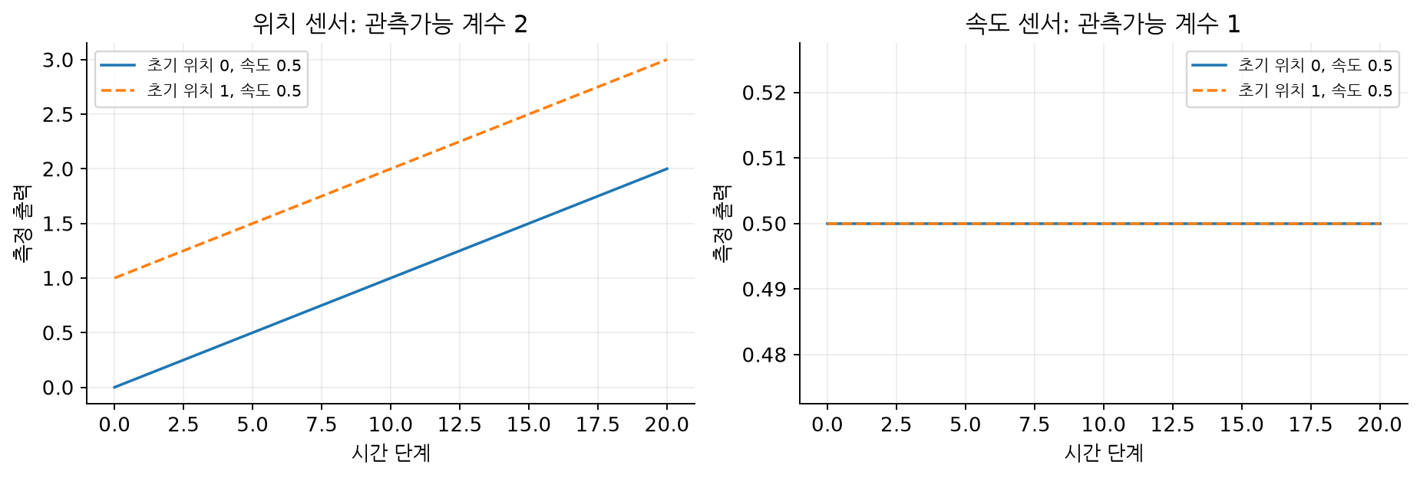
실습 결과
보이지 않는 상태 차이를 출력으로 확인합니다
같은 속도 0.5, 위치 0과 1의 두 초기상태 · 입력 0
속도 센서만 쓰면 위치 차이가 보이지 않아 두 출력이 겹칩니다. 이 위치 모드는 고유값 1이므로 검출 가능성도 만족하지
않습니다.
Rawlings · Mayne · Diehl / 2판 1쇄 / 제1장 §1.4.5 · 인쇄 pp.41–43
48
Notes:
같은 속도 0.5, 위치 0과 1의 두 초기상태 · 입력 0
속도 센서만 쓰면 위치 차이가 보이지 않아 두 출력이 겹칩니다. 이 위치 모드는 고유값 1이므로 검출 가능성도 만족하지 않습니다.
### 1.4.5 Observability — 관측가능성
**교재 p.41–43**
관측가능성은 유한 길이의 출력 기록으로 초기상태를 유일하게 구별할 수 있는 성질입니다. 검출 가능성은 관측 불가능한 모드가 안정하면 만족하는 더 약한 조건입니다. 위치만 관측해도 동역학에 속도가 연결되어 있으면 속도를 추정할 수 있습니다.
$$
\mathcal{O}=\begin{bmatrix}C\\CA\\\vdots\\CA^{n-1}\end{bmatrix},\quad\operatorname{rank}\mathcal{O}=n
$$
**해석:** 위치 센서는 두 초기상태를 즉시 구별하며, 시간에 따른 위치 변화로 속도도 알아냅니다. 속도 센서만 있으면 일정한 위치 차이는 출력에 전혀 나타나지 않습니다. 오른쪽 두 선은 겹칩니다. 여기서 관측 불가능한 위치 모드의 고유값은 1이므로 검출 가능성도 만족하지 않습니다.

Slide 49
교재 해설
1.4.6 상태 추정기의 수렴
원본 교재의 절 순서에 따른 한글 해설
핵심 설명
무잡음 실험
1
관측되지 않는 불안정 모드는 추정 오차를
남깁니다.
초기 오차의 감쇠 관찰
잡음이 계속되는 경우
2
비용이 줄어드는 것만으로 상태 오차가
사라진다고 할 수 없습니다.
순간 오차는 일반적으로 0이 아님
확인할 양
3
무잡음 초기 오차 수렴과 잡음 아래 공분산
수렴을 구분합니다.
추정 오차와 오차 공분산
Rawlings · Mayne · Diehl / 2판 1쇄 / 제1장 §1.4.6 · 인쇄 pp.43–46
49
Notes:
### 1.4.6 Convergence of the State Estimator — 상태 추정기의 수렴
**교재 p.43–46**
잡음이 없는 경우에는 관측가능성 등 조건 아래 초기 추정 오차가 사라지는지를 봅니다. 잡음이 계속 들어오는 경우에는 개별 추정 오차가 항상 0으로 가는 것이 아니라 오차의 통계적 크기와 공분산을 평가합니다.
최소 비용의 수렴만으로 상태 추정 오차의 수렴을 주장할 수는 없습니다. 관측으로 구별되지 않는 불안정 모드는 별도로 확인해야 합니다.
**수렴의 의미를 구분하기:** 위 실험의 실제 시스템에는 과정·측정 잡음이 없습니다. 필터의 양의 $W,V$는 이득을 설계하기 위한 공분산 설정입니다. 따라서 그래프는 초기 추정 오차가 사라지는 모습을 보여 줍니다. 실제로 잡음이 계속 들어오면 순간 오차가 0으로 수렴한다고 말할 수 없고, 오차 공분산의 유계성·정상값을 살펴야 합니다.

Slide 50
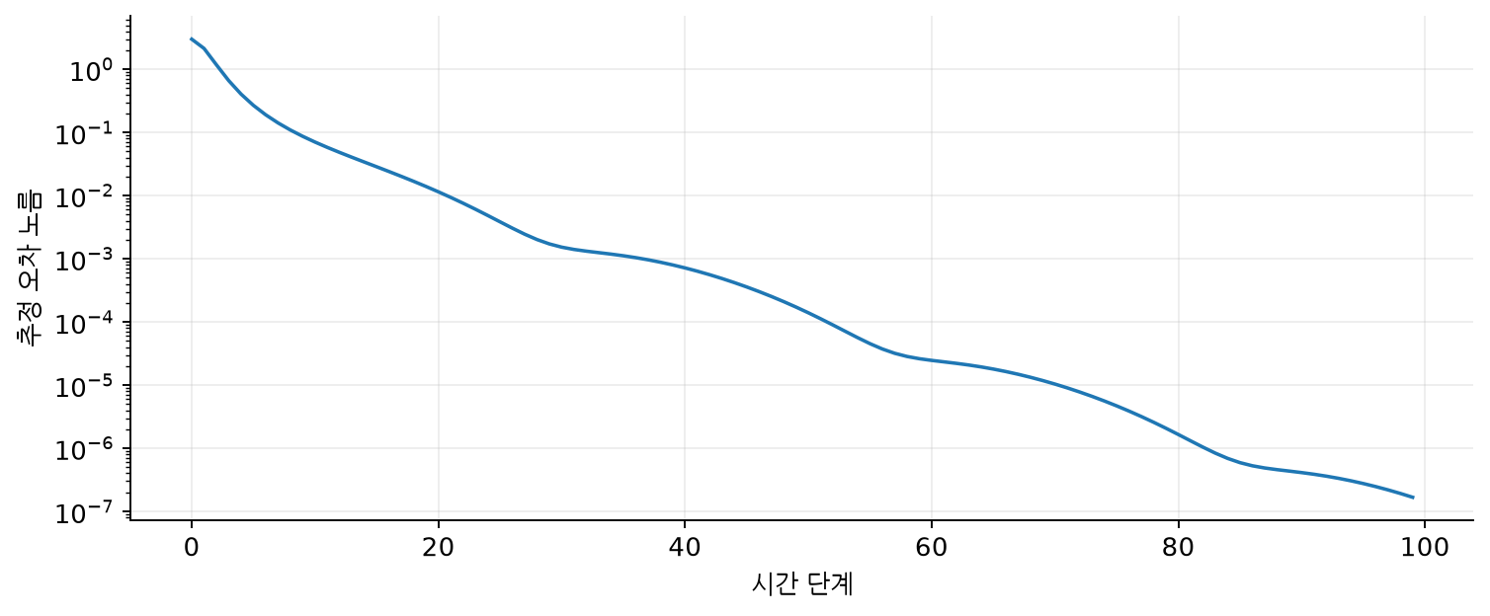
실습 결과
잡음이 없는 계에서 초기 오차가 감소합니다
실제 과정·측정 잡음 0 · 필터의 W,V는 양의 설계값
최종 오차는 약 1.7×10⁻⁷입니다. 초기 오차가 사라지는 실험이며 잡음이 계속되는 시스템에서 오차 0의 증명이 아닙니다.
Rawlings · Mayne · Diehl / 2판 1쇄 / 제1장 §1.4.6 · 인쇄 pp.43–46
50
Notes:
실제 과정·측정 잡음 0 · 필터의 W,V는 양의 설계값
최종 오차는 약 1.7×10⁻⁷입니다. 초기 오차가 사라지는 실험이며 잡음이 계속되는 시스템에서 오차 0의 증명이 아닙니다.
### 1.4.6 Convergence of the State Estimator — 상태 추정기의 수렴
**교재 p.43–46**
잡음이 없는 경우에는 관측가능성 등 조건 아래 초기 추정 오차가 사라지는지를 봅니다. 잡음이 계속 들어오는 경우에는 개별 추정 오차가 항상 0으로 가는 것이 아니라 오차의 통계적 크기와 공분산을 평가합니다.
최소 비용의 수렴만으로 상태 추정 오차의 수렴을 주장할 수는 없습니다. 관측으로 구별되지 않는 불안정 모드는 별도로 확인해야 합니다.
**수렴의 의미를 구분하기:** 위 실험의 실제 시스템에는 과정·측정 잡음이 없습니다. 필터의 양의 $W,V$는 이득을 설계하기 위한 공분산 설정입니다. 따라서 그래프는 초기 추정 오차가 사라지는 모습을 보여 줍니다. 실제로 잡음이 계속 들어오면 순간 오차가 0으로 수렴한다고 말할 수 없고, 오차 공분산의 유계성·정상값을 살펴야 합니다.

Slide 51
교재 해설
1.5 추종·외란·정상상태 오차 제거
원본 교재의 절 순서에 따른 한글 해설
핵심 설명
추정
1
목표 출력에 대응하는 상태와 입력을 먼저
계산합니다.
측정으로 상태와 외란 추정
목표 계산
2
외란이 있으면 목표 계산에도 그 추정값이
필요합니다.
정상상태와 정상상태 입력 계산
조절
3
추정기·목표 계산기·편차 조절기를 하나로
연결합니다.
목표로부터의 편차를 0으로
Rawlings · Mayne · Diehl / 2판 1쇄 / 제1장 §1.5 · 인쇄 pp.46–59
51
Notes:
## 1.5 Tracking, Disturbances, and Zero Offset — 추종·외란·정상상태 오차 제거
**교재 p.46–59**
원점 조절기를 목표값 추종에 사용하려면 먼저 목표 출력과 일치하는 정상상태를 구합니다. 실제 공정에 일정 외란이 있으면 이 정상상태 계산에도 추정한 외란이 반영되어야 합니다.
전체 구조는 상태·외란 추정기, 정상상태 목표 계산기, 편차 조절기로 나뉩니다.

Slide 52
교재 해설
1.5.1 목표값 추종
원본 교재의 절 순서에 따른 한글 해설
핵심 설명
측정 출력
1
측정 출력 모두를 독립적으로 제어할 수 있는
것은 아닙니다.
y = Cx ∈ ℝ^{p}
제어할 출력
2
H로 선택한 제어 출력에 실행 가능한 목표를
줍니다.
r = Hy, dim(r) = n_{c}
필요한 차원 조건
3
편차 변수로 옮기면 입력 제약의 위치도
바뀝니다.
n_{c} ≤ m, n_{c} ≤ p
Rawlings · Mayne · Diehl / 2판 1쇄 / 제1장 §1.5.1 · 인쇄 pp.46–49
52
Notes:
### 1.5.1 Tracking — 목표값 추종
**교재 p.46–49**
제어 출력 $r=Hy$에 대해 정상상태 $(x_s,u_s)$가 모델과 목표 $r$을 동시에 만족하도록 계산합니다. 그다음 편차 $\tilde{x}=x-x_s$, $\tilde{u}=u-u_s$를 원점으로 조절합니다. 제약이 있으면 목표의 실현 가능성과 이동한 제약 범위도 확인해야 합니다.
$$
\begin{bmatrix}I-A&-B\\HC&0\end{bmatrix}\begin{bmatrix}x_s\\u_s\end{bmatrix}=\begin{bmatrix}0\\r\end{bmatrix},\qquad u=u_s+K(x-x_s)
$$
**측정 출력 y와 제어할 출력 r의 구분 (교재 pp.46–49)**
측정 출력이 $y=Cx\in\mathbb R^p$이고 제어할 출력이 $r=Hy\in\mathbb R^{n_c}$이면 목표는 $Cx_s=r$가 아니라 $HCx_s=r$입니다. 정상상태 방정식 $(I-A)x_s-Bu_s=0$과 함께 풉니다. 필요한 차원 조건 $n_c\le m,p$만으로는 충분하지 않고, 계수·목표 제약의 실행 가능성도 확인해야 합니다. 목표 계산에는 입력·상태 선호값에 대한 이차 비용과 운전 제약을 넣을 수 있습니다.
**보충 실습:** $A=\mathrm{diag}(0.8,0.6)$, $B=[0.2,0.1]^T$, $C=I$이면 정상 출력은 $[u_s,0.25u_s]^T$ 위에만 놓입니다. 측정값이 두 개여도 입력 한 개로 임의의 두 목표를 정할 수는 없습니다. $H=[1,0]$으로 첫 출력만 제어하면 목표를 선택할 수 있지만, $|u_s|\le0.6$에서는 목표 1을 정확히 맞출 수 없습니다. 아래 완화는 목표 오차를 허용하는 별도의 설계 선택입니다.
편차 입력 $u_e=u-u_s$의 제약도 옮겨야 합니다. $u\in[-0.6,0.6]$이면 $u_e\in[-0.6-u_s,0.6-u_s]$입니다. 원점 주변의 대칭 한계를 그대로 쓰면 실제 입력 제약을 위반할 수 있습니다.

Slide 53
핵심 관계
정상상태 목표와 편차 제약을 따로 계산합니다
차원 조건뿐 아니라 행렬 계수와 제약의 실행 가능성도 확인합니다
정상상태 방정식
(I−A)x_{s}−Bu_{s} = 0
입력·상태 선호값에 대한 이차 비용을 둘 수도 있음
출력 목표
HCx_{s} = r, u = u_{s}+K(x−x_{s})
제어하는 출력만 목표에 맞춤
편차 입력 범위
−0.6−u_{s} ≤ u_{e} ≤ 0.6−u_{s}
기존 상한을 원점 주변에 그대로 적용하지 않기
Rawlings · Mayne · Diehl / 2판 1쇄 / 제1장 §1.5.1 · 인쇄 pp.46–49
53
Notes:
### 1.5.1 Tracking — 목표값 추종
**교재 p.46–49**
제어 출력 $r=Hy$에 대해 정상상태 $(x_s,u_s)$가 모델과 목표 $r$을 동시에 만족하도록 계산합니다. 그다음 편차 $\tilde{x}=x-x_s$, $\tilde{u}=u-u_s$를 원점으로 조절합니다. 제약이 있으면 목표의 실현 가능성과 이동한 제약 범위도 확인해야 합니다.
$$
\begin{bmatrix}I-A&-B\\HC&0\end{bmatrix}\begin{bmatrix}x_s\\u_s\end{bmatrix}=\begin{bmatrix}0\\r\end{bmatrix},\qquad u=u_s+K(x-x_s)
$$
**측정 출력 y와 제어할 출력 r의 구분 (교재 pp.46–49)**
측정 출력이 $y=Cx\in\mathbb R^p$이고 제어할 출력이 $r=Hy\in\mathbb R^{n_c}$이면 목표는 $Cx_s=r$가 아니라 $HCx_s=r$입니다. 정상상태 방정식 $(I-A)x_s-Bu_s=0$과 함께 풉니다. 필요한 차원 조건 $n_c\le m,p$만으로는 충분하지 않고, 계수·목표 제약의 실행 가능성도 확인해야 합니다. 목표 계산에는 입력·상태 선호값에 대한 이차 비용과 운전 제약을 넣을 수 있습니다.
**보충 실습:** $A=\mathrm{diag}(0.8,0.6)$, $B=[0.2,0.1]^T$, $C=I$이면 정상 출력은 $[u_s,0.25u_s]^T$ 위에만 놓입니다. 측정값이 두 개여도 입력 한 개로 임의의 두 목표를 정할 수는 없습니다. $H=[1,0]$으로 첫 출력만 제어하면 목표를 선택할 수 있지만, $|u_s|\le0.6$에서는 목표 1을 정확히 맞출 수 없습니다. 아래 완화는 목표 오차를 허용하는 별도의 설계 선택입니다.
편차 입력 $u_e=u-u_s$의 제약도 옮겨야 합니다. $u\in[-0.6,0.6]$이면 $u_e\in[-0.6-u_s,0.6-u_s]$입니다. 원점 주변의 대칭 한계를 그대로 쓰면 실제 입력 제약을 위반할 수 있습니다.

Slide 54
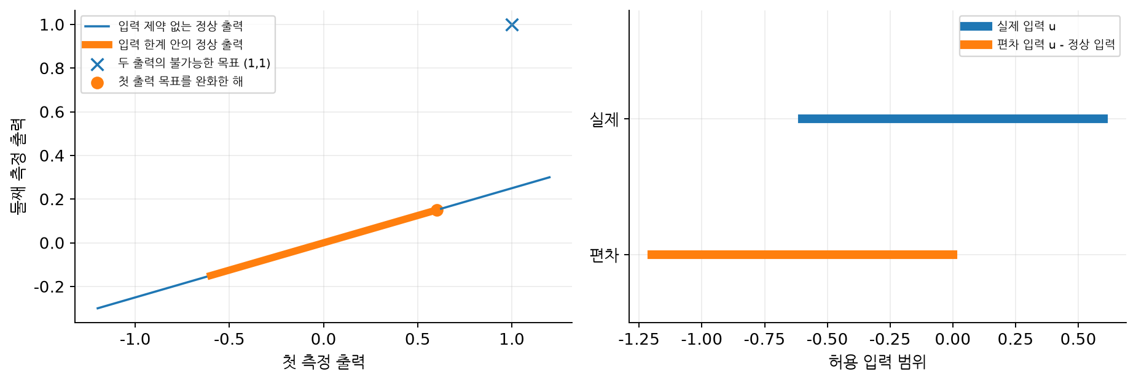
실습 결과
목표는 도달 가능한 정상 출력에서 선택합니다
보충 2상태 1입력 모델 · C=I · H=[1,0] · |u_s|≤0.6
정상 출력은 한 직선 위에만 있습니다. 첫 출력 목표 1도 입력 상한으로 불가능하므로 목표 오차 0.4를 허용하는 계산을 보여
줍니다.
Rawlings · Mayne · Diehl / 2판 1쇄 / 제1장 §1.5.1 · 인쇄 pp.46–49
54
Notes:
보충 2상태 1입력 모델 · C=I · H=[1,0] · |u_s|≤0.6
정상 출력은 한 직선 위에만 있습니다. 첫 출력 목표 1도 입력 상한으로 불가능하므로 목표 오차 0.4를 허용하는 계산을 보여 줍니다.
### 1.5.1 Tracking — 목표값 추종
**교재 p.46–49**
제어 출력 $r=Hy$에 대해 정상상태 $(x_s,u_s)$가 모델과 목표 $r$을 동시에 만족하도록 계산합니다. 그다음 편차 $\tilde{x}=x-x_s$, $\tilde{u}=u-u_s$를 원점으로 조절합니다. 제약이 있으면 목표의 실현 가능성과 이동한 제약 범위도 확인해야 합니다.
$$
\begin{bmatrix}I-A&-B\\HC&0\end{bmatrix}\begin{bmatrix}x_s\\u_s\end{bmatrix}=\begin{bmatrix}0\\r\end{bmatrix},\qquad u=u_s+K(x-x_s)
$$
**측정 출력 y와 제어할 출력 r의 구분 (교재 pp.46–49)**
측정 출력이 $y=Cx\in\mathbb R^p$이고 제어할 출력이 $r=Hy\in\mathbb R^{n_c}$이면 목표는 $Cx_s=r$가 아니라 $HCx_s=r$입니다. 정상상태 방정식 $(I-A)x_s-Bu_s=0$과 함께 풉니다. 필요한 차원 조건 $n_c\le m,p$만으로는 충분하지 않고, 계수·목표 제약의 실행 가능성도 확인해야 합니다. 목표 계산에는 입력·상태 선호값에 대한 이차 비용과 운전 제약을 넣을 수 있습니다.
**보충 실습:** $A=\mathrm{diag}(0.8,0.6)$, $B=[0.2,0.1]^T$, $C=I$이면 정상 출력은 $[u_s,0.25u_s]^T$ 위에만 놓입니다. 측정값이 두 개여도 입력 한 개로 임의의 두 목표를 정할 수는 없습니다. $H=[1,0]$으로 첫 출력만 제어하면 목표를 선택할 수 있지만, $|u_s|\le0.6$에서는 목표 1을 정확히 맞출 수 없습니다. 아래 완화는 목표 오차를 허용하는 별도의 설계 선택입니다.
편차 입력 $u_e=u-u_s$의 제약도 옮겨야 합니다. $u\in[-0.6,0.6]$이면 $u_e\in[-0.6-u_s,0.6-u_s]$입니다. 원점 주변의 대칭 한계를 그대로 쓰면 실제 입력 제약을 위반할 수 있습니다.

Slide 55
교재 해설
1.5.2 외란과 정상상태 오차 제거
원본 교재의 절 순서에 따른 한글 해설
핵심 설명
상태에 들어오는 외란
1
일정 외란을 나타내는 적분 상태를 모델에
추가합니다.
x⁺ = Ax+Bu+B_{d} d
일정 외란 모델
2
확장 모델의 검출 가능성을 확인한 뒤
추정합니다.
d⁺ = d
출력에 들어오는 외란
3
외란을 목표 계산에 반영하고 무오프셋의
가정을 확인합니다.
y = Cx+C_{d} d
Rawlings · Mayne · Diehl / 2판 1쇄 / 제1장 §1.5.2 · 인쇄 pp.49–59
55
Notes:
### 1.5.2 Disturbances and Zero Offset — 외란과 정상상태 오차 제거
**교재 p.49–59**
일정 외란을 표현하는 적분 상태 $d^+=d$를 모델에 추가하고 관측으로 추정합니다. 확장 모델은 검출 가능해야 하며, 추정한 외란을 정상상태 목표 계산에 넣습니다.
교재의 논점은 안정화되어 정상상태에 도달하고 관련 가정이 충족될 때의 zero offset입니다. 적분 상태를 추가했다는 사실만으로 제약하 안정성이나 임의 외란 제거가 보장되지는 않습니다.
$$
\begin{bmatrix}x\\d\end{bmatrix}^{+}=\begin{bmatrix}A&B_d\\0&I\end{bmatrix}\begin{bmatrix}x\\d\end{bmatrix}+\begin{bmatrix}B\\0\end{bmatrix}u,\qquad y=Cx+C_dd
$$
**보충 실습 — 입력에 일정 외란이 들어오는 스칼라 공정**
실제 공정은 $x^+=0.9x+0.2u+d$, $y=x$이고 $k=35$부터 $d=0.08$입니다.
측정 잡음은 꺼 두어 정상상태 오차를 분명하게 비교합니다. 기본 제어기는 명목 목표를 사용하며,
확장 제어기는 상태와 외란을 추정하고 $(1-a)x_s-bu_s=\hat d$를 풉니다.
입력 제약이 없는 교육용 실습입니다. 교재 Example 1.11의 화학반응기 재현은 아닙니다.
**결과 해석과 추가 실험**
기본 제어기에는 외란을 보상할 정상상태 입력이 없어 오차가 남습니다. 확장 제어기는 외란 추정에 따라 정상상태 입력을 조정합니다.
외란 크기, 센서 잡음, 입력 제한을 순서대로 추가해 보세요. 입력 제한으로 목표가 불가능해지면 zero offset도 기대할 수 없습니다.
**원본 Example 1.11 — 반응기 외란 모델의 계수 검사 (교재 pp.53–59)**
원본의 반올림된 이산 선형 행렬을 그대로 사용합니다. 상태는 농도·온도·액위의 운전점 편차, 입력은 냉각수 온도·유출 유량 편차입니다. 세 상태를 측정하지만 농도·액위 두 개만 제어합니다: $C=I_3$, $H=\begin{bmatrix}1&0&0\\0&0&1\end{bmatrix}$.
상수 외란 모델 $d^+=d$, $x^+=Ax+Bu+B_dd$, $y=Cx+C_dd$의 확장 계수를 검사합니다.
$$\operatorname{rank}\begin{bmatrix}I-A&-B_d\\C&C_d\end{bmatrix}=n+n_d.$$
이는 $(A,C)$가 검출 가능할 때 확장 모델의 검출 가능성 조건입니다(보조정리 1.8). 정규행렬의 특이값은 좌표 단위에 의존하므로 그림은 계수 부족을 찾는 용도로만 읽습니다.
- (a) 농도·액위에 출력 외란 2개: 확장 모델은 관측 가능하지만 $n_d=2<p=3$이므로 일반적인 무오프셋 보장은 얻지 못합니다.
- (b) 측정 출력마다 독립 출력 외란 3개: 액위 적분 모드와 출력 외란을 구별하지 못하여 계수가 부족합니다.
- (c) 출력 외란 2개와 유출 입력 방향의 외란 1개: 계수 조건과 $n_d=p$를 만족합니다.
보조정리 1.10의 무오프셋 결론에는 실행 가능한 목표, 폐루프의 정상상태 도달, 정상상태에서 제약 비활성 등의 가정도 필요합니다. **외란 개수만 늘리면 된다는 뜻이 아닙니다.** 아래는 원본 선형 행렬의 구조 검사이며, 비선형 반응기의 Figures 1.8–1.11를 재현한 시뮬레이션은 아닙니다. 앞의 스칼라 추종은 별도 보충 예제입니다.
행렬은 **샘플링 간격 1분**, 농도 0.878 kmol/m³·온도 324.5 K·액위 0.659 m의 운전점 선형화입니다. (b)의 외란 열 순서도 원본과 같이 농도·액위·온도를 따릅니다.

Slide 56
핵심 관계
적분 상태만으로 무오프셋이 결정되지는 않습니다
원본 보조정리 1.8·1.10 · pp.50–53 · n: 상태 수, p: 측정 출력 수
확장 검출 가능성
rank([I−A, −B_{d}; C, C_{d}]) = n+n_{d}
기존 (A,C)의 검출 가능성도 필요
외란 개수
n_{d} ≤ p; 무오프셋 충분조건에서 n_{d}=p
제어 출력 수에만 맞추어서는 일반적 보장이 없음
폐루프 전제
실행 가능한 목표·정상상태 도달
정상상태에서 제약 비활성 등 원본의 전제를 함께 확인
Rawlings · Mayne · Diehl / 2판 1쇄 / 제1장 §1.5.2 · 인쇄 pp.49–59
56
Notes:
### 1.5.2 Disturbances and Zero Offset — 외란과 정상상태 오차 제거
**교재 p.49–59**
일정 외란을 표현하는 적분 상태 $d^+=d$를 모델에 추가하고 관측으로 추정합니다. 확장 모델은 검출 가능해야 하며, 추정한 외란을 정상상태 목표 계산에 넣습니다.
교재의 논점은 안정화되어 정상상태에 도달하고 관련 가정이 충족될 때의 zero offset입니다. 적분 상태를 추가했다는 사실만으로 제약하 안정성이나 임의 외란 제거가 보장되지는 않습니다.
$$
\begin{bmatrix}x\\d\end{bmatrix}^{+}=\begin{bmatrix}A&B_d\\0&I\end{bmatrix}\begin{bmatrix}x\\d\end{bmatrix}+\begin{bmatrix}B\\0\end{bmatrix}u,\qquad y=Cx+C_dd
$$
**보충 실습 — 입력에 일정 외란이 들어오는 스칼라 공정**
실제 공정은 $x^+=0.9x+0.2u+d$, $y=x$이고 $k=35$부터 $d=0.08$입니다.
측정 잡음은 꺼 두어 정상상태 오차를 분명하게 비교합니다. 기본 제어기는 명목 목표를 사용하며,
확장 제어기는 상태와 외란을 추정하고 $(1-a)x_s-bu_s=\hat d$를 풉니다.
입력 제약이 없는 교육용 실습입니다. 교재 Example 1.11의 화학반응기 재현은 아닙니다.
**결과 해석과 추가 실험**
기본 제어기에는 외란을 보상할 정상상태 입력이 없어 오차가 남습니다. 확장 제어기는 외란 추정에 따라 정상상태 입력을 조정합니다.
외란 크기, 센서 잡음, 입력 제한을 순서대로 추가해 보세요. 입력 제한으로 목표가 불가능해지면 zero offset도 기대할 수 없습니다.
**원본 Example 1.11 — 반응기 외란 모델의 계수 검사 (교재 pp.53–59)**
원본의 반올림된 이산 선형 행렬을 그대로 사용합니다. 상태는 농도·온도·액위의 운전점 편차, 입력은 냉각수 온도·유출 유량 편차입니다. 세 상태를 측정하지만 농도·액위 두 개만 제어합니다: $C=I_3$, $H=\begin{bmatrix}1&0&0\\0&0&1\end{bmatrix}$.
상수 외란 모델 $d^+=d$, $x^+=Ax+Bu+B_dd$, $y=Cx+C_dd$의 확장 계수를 검사합니다.
$$\operatorname{rank}\begin{bmatrix}I-A&-B_d\\C&C_d\end{bmatrix}=n+n_d.$$
이는 $(A,C)$가 검출 가능할 때 확장 모델의 검출 가능성 조건입니다(보조정리 1.8). 정규행렬의 특이값은 좌표 단위에 의존하므로 그림은 계수 부족을 찾는 용도로만 읽습니다.
- (a) 농도·액위에 출력 외란 2개: 확장 모델은 관측 가능하지만 $n_d=2<p=3$이므로 일반적인 무오프셋 보장은 얻지 못합니다.
- (b) 측정 출력마다 독립 출력 외란 3개: 액위 적분 모드와 출력 외란을 구별하지 못하여 계수가 부족합니다.
- (c) 출력 외란 2개와 유출 입력 방향의 외란 1개: 계수 조건과 $n_d=p$를 만족합니다.
보조정리 1.10의 무오프셋 결론에는 실행 가능한 목표, 폐루프의 정상상태 도달, 정상상태에서 제약 비활성 등의 가정도 필요합니다. **외란 개수만 늘리면 된다는 뜻이 아닙니다.** 아래는 원본 선형 행렬의 구조 검사이며, 비선형 반응기의 Figures 1.8–1.11를 재현한 시뮬레이션은 아닙니다. 앞의 스칼라 추종은 별도 보충 예제입니다.
행렬은 **샘플링 간격 1분**, 농도 0.878 kmol/m³·온도 324.5 K·액위 0.659 m의 운전점 선형화입니다. (b)의 외란 열 순서도 원본과 같이 농도·액위·온도를 따릅니다.

Slide 57
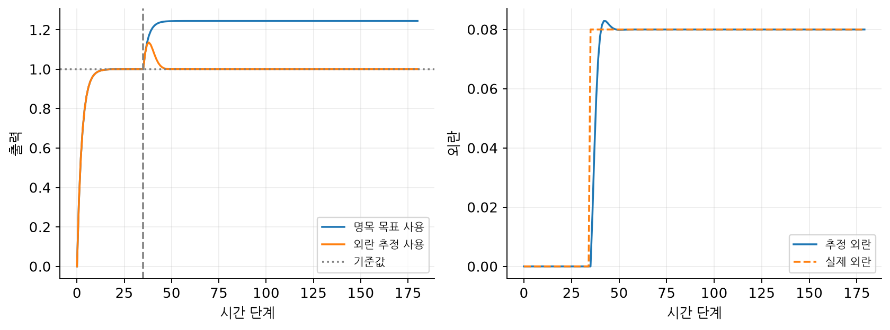
실습 결과
외란 추정을 정상상태 입력에 반영합니다
보충 스칼라 계 x⁺=0.9x+0.2u+d · k=35부터 d=0.08 · 제약 없음
명목 목표만 쓰면 약 0.244의 편차가 남습니다. 외란 추정으로 목표 입력을 보정하면 이 실험의 정상상태 편차는 거의 0이
됩니다.
Rawlings · Mayne · Diehl / 2판 1쇄 / 제1장 §1.5.2 · 인쇄 pp.49–59
57
Notes:
보충 스칼라 계 x⁺=0.9x+0.2u+d · k=35부터 d=0.08 · 제약 없음
명목 목표만 쓰면 약 0.244의 편차가 남습니다. 외란 추정으로 목표 입력을 보정하면 이 실험의 정상상태 편차는 거의 0이 됩니다.
### 1.5.2 Disturbances and Zero Offset — 외란과 정상상태 오차 제거
**교재 p.49–59**
일정 외란을 표현하는 적분 상태 $d^+=d$를 모델에 추가하고 관측으로 추정합니다. 확장 모델은 검출 가능해야 하며, 추정한 외란을 정상상태 목표 계산에 넣습니다.
교재의 논점은 안정화되어 정상상태에 도달하고 관련 가정이 충족될 때의 zero offset입니다. 적분 상태를 추가했다는 사실만으로 제약하 안정성이나 임의 외란 제거가 보장되지는 않습니다.
$$
\begin{bmatrix}x\\d\end{bmatrix}^{+}=\begin{bmatrix}A&B_d\\0&I\end{bmatrix}\begin{bmatrix}x\\d\end{bmatrix}+\begin{bmatrix}B\\0\end{bmatrix}u,\qquad y=Cx+C_dd
$$
**보충 실습 — 입력에 일정 외란이 들어오는 스칼라 공정**
실제 공정은 $x^+=0.9x+0.2u+d$, $y=x$이고 $k=35$부터 $d=0.08$입니다.
측정 잡음은 꺼 두어 정상상태 오차를 분명하게 비교합니다. 기본 제어기는 명목 목표를 사용하며,
확장 제어기는 상태와 외란을 추정하고 $(1-a)x_s-bu_s=\hat d$를 풉니다.
입력 제약이 없는 교육용 실습입니다. 교재 Example 1.11의 화학반응기 재현은 아닙니다.
**결과 해석과 추가 실험**
기본 제어기에는 외란을 보상할 정상상태 입력이 없어 오차가 남습니다. 확장 제어기는 외란 추정에 따라 정상상태 입력을 조정합니다.
외란 크기, 센서 잡음, 입력 제한을 순서대로 추가해 보세요. 입력 제한으로 목표가 불가능해지면 zero offset도 기대할 수 없습니다.
**원본 Example 1.11 — 반응기 외란 모델의 계수 검사 (교재 pp.53–59)**
원본의 반올림된 이산 선형 행렬을 그대로 사용합니다. 상태는 농도·온도·액위의 운전점 편차, 입력은 냉각수 온도·유출 유량 편차입니다. 세 상태를 측정하지만 농도·액위 두 개만 제어합니다: $C=I_3$, $H=\begin{bmatrix}1&0&0\\0&0&1\end{bmatrix}$.
상수 외란 모델 $d^+=d$, $x^+=Ax+Bu+B_dd$, $y=Cx+C_dd$의 확장 계수를 검사합니다.
$$\operatorname{rank}\begin{bmatrix}I-A&-B_d\\C&C_d\end{bmatrix}=n+n_d.$$
이는 $(A,C)$가 검출 가능할 때 확장 모델의 검출 가능성 조건입니다(보조정리 1.8). 정규행렬의 특이값은 좌표 단위에 의존하므로 그림은 계수 부족을 찾는 용도로만 읽습니다.
- (a) 농도·액위에 출력 외란 2개: 확장 모델은 관측 가능하지만 $n_d=2<p=3$이므로 일반적인 무오프셋 보장은 얻지 못합니다.
- (b) 측정 출력마다 독립 출력 외란 3개: 액위 적분 모드와 출력 외란을 구별하지 못하여 계수가 부족합니다.
- (c) 출력 외란 2개와 유출 입력 방향의 외란 1개: 계수 조건과 $n_d=p$를 만족합니다.
보조정리 1.10의 무오프셋 결론에는 실행 가능한 목표, 폐루프의 정상상태 도달, 정상상태에서 제약 비활성 등의 가정도 필요합니다. **외란 개수만 늘리면 된다는 뜻이 아닙니다.** 아래는 원본 선형 행렬의 구조 검사이며, 비선형 반응기의 Figures 1.8–1.11를 재현한 시뮬레이션은 아닙니다. 앞의 스칼라 추종은 별도 보충 예제입니다.
행렬은 **샘플링 간격 1분**, 농도 0.878 kmol/m³·온도 324.5 K·액위 0.659 m의 운전점 선형화입니다. (b)의 외란 열 순서도 원본과 같이 농도·액위·온도를 따릅니다.

Slide 58
핵심 관계
원본 반응기는 측정 3개, 제어 출력 2개입니다
Example 1.11 · pp.53–59 · 원본에 인쇄된 선형 행렬로 구조 검사
상태와 측정
x = [농도 편차, 온도 편차, 액위 편차]ᵀ
C=I₃으로 모든 상태 측정
조작과 제어 출력
u = [냉각수 온도 편차, 유출 유량 편차]ᵀ
H는 농도·액위를 선택. 온도는 측정하되 목표에 묶지 않음
비교 모델
출력 2 / 출력 3 / 출력 2+입력 1
구조 검사 실험이며 원본의 비선형 응답 그림 재현은 아님
Rawlings · Mayne · Diehl / 2판 1쇄 / 제1장 §1.5.2 · 인쇄 pp.49–59
58
Notes:
### 1.5.2 Disturbances and Zero Offset — 외란과 정상상태 오차 제거
**교재 p.49–59**
일정 외란을 표현하는 적분 상태 $d^+=d$를 모델에 추가하고 관측으로 추정합니다. 확장 모델은 검출 가능해야 하며, 추정한 외란을 정상상태 목표 계산에 넣습니다.
교재의 논점은 안정화되어 정상상태에 도달하고 관련 가정이 충족될 때의 zero offset입니다. 적분 상태를 추가했다는 사실만으로 제약하 안정성이나 임의 외란 제거가 보장되지는 않습니다.
$$
\begin{bmatrix}x\\d\end{bmatrix}^{+}=\begin{bmatrix}A&B_d\\0&I\end{bmatrix}\begin{bmatrix}x\\d\end{bmatrix}+\begin{bmatrix}B\\0\end{bmatrix}u,\qquad y=Cx+C_dd
$$
**보충 실습 — 입력에 일정 외란이 들어오는 스칼라 공정**
실제 공정은 $x^+=0.9x+0.2u+d$, $y=x$이고 $k=35$부터 $d=0.08$입니다.
측정 잡음은 꺼 두어 정상상태 오차를 분명하게 비교합니다. 기본 제어기는 명목 목표를 사용하며,
확장 제어기는 상태와 외란을 추정하고 $(1-a)x_s-bu_s=\hat d$를 풉니다.
입력 제약이 없는 교육용 실습입니다. 교재 Example 1.11의 화학반응기 재현은 아닙니다.
**결과 해석과 추가 실험**
기본 제어기에는 외란을 보상할 정상상태 입력이 없어 오차가 남습니다. 확장 제어기는 외란 추정에 따라 정상상태 입력을 조정합니다.
외란 크기, 센서 잡음, 입력 제한을 순서대로 추가해 보세요. 입력 제한으로 목표가 불가능해지면 zero offset도 기대할 수 없습니다.
**원본 Example 1.11 — 반응기 외란 모델의 계수 검사 (교재 pp.53–59)**
원본의 반올림된 이산 선형 행렬을 그대로 사용합니다. 상태는 농도·온도·액위의 운전점 편차, 입력은 냉각수 온도·유출 유량 편차입니다. 세 상태를 측정하지만 농도·액위 두 개만 제어합니다: $C=I_3$, $H=\begin{bmatrix}1&0&0\\0&0&1\end{bmatrix}$.
상수 외란 모델 $d^+=d$, $x^+=Ax+Bu+B_dd$, $y=Cx+C_dd$의 확장 계수를 검사합니다.
$$\operatorname{rank}\begin{bmatrix}I-A&-B_d\\C&C_d\end{bmatrix}=n+n_d.$$
이는 $(A,C)$가 검출 가능할 때 확장 모델의 검출 가능성 조건입니다(보조정리 1.8). 정규행렬의 특이값은 좌표 단위에 의존하므로 그림은 계수 부족을 찾는 용도로만 읽습니다.
- (a) 농도·액위에 출력 외란 2개: 확장 모델은 관측 가능하지만 $n_d=2<p=3$이므로 일반적인 무오프셋 보장은 얻지 못합니다.
- (b) 측정 출력마다 독립 출력 외란 3개: 액위 적분 모드와 출력 외란을 구별하지 못하여 계수가 부족합니다.
- (c) 출력 외란 2개와 유출 입력 방향의 외란 1개: 계수 조건과 $n_d=p$를 만족합니다.
보조정리 1.10의 무오프셋 결론에는 실행 가능한 목표, 폐루프의 정상상태 도달, 정상상태에서 제약 비활성 등의 가정도 필요합니다. **외란 개수만 늘리면 된다는 뜻이 아닙니다.** 아래는 원본 선형 행렬의 구조 검사이며, 비선형 반응기의 Figures 1.8–1.11를 재현한 시뮬레이션은 아닙니다. 앞의 스칼라 추종은 별도 보충 예제입니다.
행렬은 **샘플링 간격 1분**, 농도 0.878 kmol/m³·온도 324.5 K·액위 0.659 m의 운전점 선형화입니다. (b)의 외란 열 순서도 원본과 같이 농도·액위·온도를 따릅니다.

Slide 59
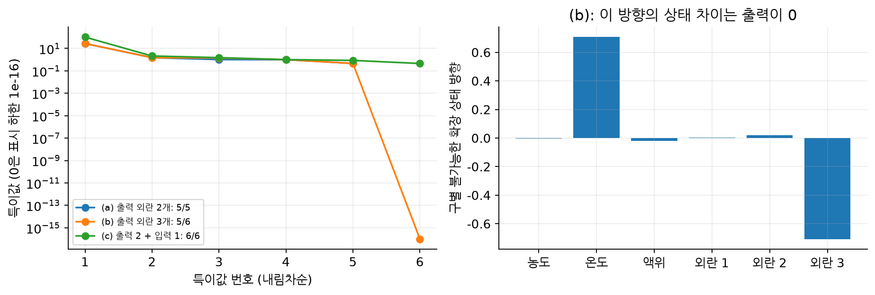
실습 결과
외란 모델을 늘리기 전에 행렬 계수를 확인합니다
Example 1.11 선형 행렬 · 입력 방향 외란은 B의 둘째 열
필요 계수 대비 (a)5/5, (b)5/6, (c)6/6입니다. (b)에는 상태와 외란 차이가 상쇄되는 관측 불가능한 방향이 남습니다.
Rawlings · Mayne · Diehl / 2판 1쇄 / 제1장 §1.5.2 · 인쇄 pp.49–59
59
Notes:
Example 1.11 선형 행렬 · 입력 방향 외란은 B의 둘째 열
필요 계수 대비 (a)5/5, (b)5/6, (c)6/6입니다. (b)에는 상태와 외란 차이가 상쇄되는 관측 불가능한 방향이 남습니다.
### 1.5.2 Disturbances and Zero Offset — 외란과 정상상태 오차 제거
**교재 p.49–59**
일정 외란을 표현하는 적분 상태 $d^+=d$를 모델에 추가하고 관측으로 추정합니다. 확장 모델은 검출 가능해야 하며, 추정한 외란을 정상상태 목표 계산에 넣습니다.
교재의 논점은 안정화되어 정상상태에 도달하고 관련 가정이 충족될 때의 zero offset입니다. 적분 상태를 추가했다는 사실만으로 제약하 안정성이나 임의 외란 제거가 보장되지는 않습니다.
$$
\begin{bmatrix}x\\d\end{bmatrix}^{+}=\begin{bmatrix}A&B_d\\0&I\end{bmatrix}\begin{bmatrix}x\\d\end{bmatrix}+\begin{bmatrix}B\\0\end{bmatrix}u,\qquad y=Cx+C_dd
$$
**보충 실습 — 입력에 일정 외란이 들어오는 스칼라 공정**
실제 공정은 $x^+=0.9x+0.2u+d$, $y=x$이고 $k=35$부터 $d=0.08$입니다.
측정 잡음은 꺼 두어 정상상태 오차를 분명하게 비교합니다. 기본 제어기는 명목 목표를 사용하며,
확장 제어기는 상태와 외란을 추정하고 $(1-a)x_s-bu_s=\hat d$를 풉니다.
입력 제약이 없는 교육용 실습입니다. 교재 Example 1.11의 화학반응기 재현은 아닙니다.
**결과 해석과 추가 실험**
기본 제어기에는 외란을 보상할 정상상태 입력이 없어 오차가 남습니다. 확장 제어기는 외란 추정에 따라 정상상태 입력을 조정합니다.
외란 크기, 센서 잡음, 입력 제한을 순서대로 추가해 보세요. 입력 제한으로 목표가 불가능해지면 zero offset도 기대할 수 없습니다.
**원본 Example 1.11 — 반응기 외란 모델의 계수 검사 (교재 pp.53–59)**
원본의 반올림된 이산 선형 행렬을 그대로 사용합니다. 상태는 농도·온도·액위의 운전점 편차, 입력은 냉각수 온도·유출 유량 편차입니다. 세 상태를 측정하지만 농도·액위 두 개만 제어합니다: $C=I_3$, $H=\begin{bmatrix}1&0&0\\0&0&1\end{bmatrix}$.
상수 외란 모델 $d^+=d$, $x^+=Ax+Bu+B_dd$, $y=Cx+C_dd$의 확장 계수를 검사합니다.
$$\operatorname{rank}\begin{bmatrix}I-A&-B_d\\C&C_d\end{bmatrix}=n+n_d.$$
이는 $(A,C)$가 검출 가능할 때 확장 모델의 검출 가능성 조건입니다(보조정리 1.8). 정규행렬의 특이값은 좌표 단위에 의존하므로 그림은 계수 부족을 찾는 용도로만 읽습니다.
- (a) 농도·액위에 출력 외란 2개: 확장 모델은 관측 가능하지만 $n_d=2<p=3$이므로 일반적인 무오프셋 보장은 얻지 못합니다.
- (b) 측정 출력마다 독립 출력 외란 3개: 액위 적분 모드와 출력 외란을 구별하지 못하여 계수가 부족합니다.
- (c) 출력 외란 2개와 유출 입력 방향의 외란 1개: 계수 조건과 $n_d=p$를 만족합니다.
보조정리 1.10의 무오프셋 결론에는 실행 가능한 목표, 폐루프의 정상상태 도달, 정상상태에서 제약 비활성 등의 가정도 필요합니다. **외란 개수만 늘리면 된다는 뜻이 아닙니다.** 아래는 원본 선형 행렬의 구조 검사이며, 비선형 반응기의 Figures 1.8–1.11를 재현한 시뮬레이션은 아닙니다. 앞의 스칼라 추종은 별도 보충 예제입니다.
행렬은 **샘플링 간격 1분**, 농도 0.878 kmol/m³·온도 324.5 K·액위 0.659 m의 운전점 선형화입니다. (b)의 외란 열 순서도 원본과 같이 농도·액위·온도를 따릅니다.

Slide 60
교재 해설
1.6 연습문제
원본 교재의 절 순서에 따른 한글 해설
핵심 설명
원본 선택 문제
1
원본 문제 번호를 참고해 계산 결과를 자기
말로 설명합니다.
1.5: 이산화 / 1.8: 근사
정상상태 Riccati
2
파라미터를 바꾸기 전에 예상하고 결과와의
차이를 검토합니다.
Exercise 1.22
보충 질문
3
수치 실험에서의 관찰과 일반적으로 성립하는
명제를 구분합니다.
구간 길이·입력 한계·센서 변경
Rawlings · Mayne · Diehl / 2판 1쇄 / 제1장 §1.6 · 인쇄 pp.60–88
60
Notes:
## 1.6 Exercises — 연습문제
**교재 p.60–88**
교재 연습문제 번호는 그대로 참조하고, 아래에는 이번 실습과 연결되는 선택 문제와 자체 점검 과제를 제공합니다. 모든 교재 문제의 풀이를 수록한 것은 아닙니다.
Exercise 1.5(pp.63): 연속시간 선형 모델의 이산화. Exercise 1.8(pp.64): 유한차분과 행렬 지수 근사. Exercise 1.22(pp.69): 정상상태 Riccati 방정식.
### 보충 연습 A — 이산화 오차
`demo_discretization(dt=...)`의 샘플링 간격을 바꾸세요. 비교하는 총 물리적 시간도 같게 맞추려면 무엇을 바꿔야 할까요?
Euler가 위치에 누락하는 한 단계 항을 구해 보세요.
### 보충 연습 B — LQ 안정성
§1.3.4 사례에서 $P_f=Q$ 대신 DARE 해를 사용하세요. 첫 피드백 이득이 예측 구간에 의존하는지 확인하고 이유를 설명하세요.
### 보충 연습 C — 관측가능성
위치 센서 대신 속도 센서만 사용하면 어떤 초기상태 정보를 잃는지 설명하세요. rank 계산과 출력 궤적을 함께 보세요.
### 보충 연습 D — MHE prior
정확한 arrival cost를 고정 prior로 바꿨을 때 KF와의 차이가 생기는 이유를 설명하세요. 비교 데이터와 오차를 평가하는 시점은 같게 유지하세요.
### 보충 연습 E — 실현 가능한 추종
목표 정상상태 입력이 허용 범위를 벗어나도록 입력 제약을 추가하세요. 목표값을 수정하는 방법과 단순 입력 clipping의 차이를 정리하세요.
<details><summary>힌트와 확인 기준</summary>
- A: ZOH의 위치 입력 항은 $\Delta^2u/2$입니다. 총 시간 고정 시 단계 수를 함께 조절합니다.
- B: DARE 해는 Riccati 재귀의 고정점이므로 무제약 LQ에서는 모든 단계에서 같은 이득을 얻습니다.
- C: 속도만 측정하면 초기 위치의 상수 차이가 출력에 나타나지 않습니다.
- D: arrival cost는 창 밖 정보의 요약입니다. 잘못된 시점이나 고정 prior는 다른 추정 문제를 만듭니다.
- E: 정상상태 방정식과 입력 범위를 동시에 만족하는지 먼저 확인하세요.
</details>
## 챕터 정리
| 질문 | 확인할 도구 |
|---|---|
| 미래를 어떻게 예측하는가? | 상태공간 모델·이산화 |
| 어떤 입력이 좋은가? | 비용함수·DP·Riccati·QP |
| 제어기가 안정한가? | 가정·폐루프 고유값·값 함수 감소 |
| 보이지 않는 상태를 어떻게 추정하는가? | 관측가능성·KF·최소제곱·MHE |
| 목표값을 어떻게 유지하는가? | 정상상태 목표·편차 제어·외란 추정 |
## 실행 검증 결과
아래 값은 위 실습을 모두 실행했을 때의 수치 검사 결과입니다. 고정된 기본 설정의 회귀 검사이며 일반적인 수학적 보장의 대체물은 아닙니다.
## 참고 자료와 범위
- Rawlings, Mayne, Diehl (2017), *Model Predictive Control: Theory, Computation, and Design*, 2nd edition, 1st printing, Chapter 1.
- 교재의 식 번호를 재부여하지 않았습니다. 본문 수식은 설명을 위해 표기를 일부 단순화했습니다.
- 제어 입력 부호는 `u = Kx`; 상태 비용은 `Q,R`, 추정 잡음 공분산은 `W,V`로 구분합니다.
- pp.21–22의 LQ 불안정 사례를 제외한 실행 예제는 보충 실습입니다.
- §1.6은 선택 문제 안내와 보충 과제이며 교재 전체 연습문제 해설은 포함하지 않습니다.

Slide 61
핵심 관계
이해 점검과 다음 장 연결
노트북 함수의 인자를 바꾸고 동일한 기준에서 비교하세요
모델과 제약
초기상태가 0이면 무엇이 사라질까?
격자점 수를 두 배로 늘린 정확도와 입력 변화율 제약의 영향 설명
추정
평활화와 KF는 왜 마지막에서만 같을까?
MHE의 측정을 이중 반영하면 무엇이 달라질지 생각하기
제어
최적인데도 왜 불안정해질까?
2장에서 종단 조건·실행 가능성·안정성을 자세히 학습
Rawlings · Mayne · Diehl / 2판 1쇄 / 제1장 §1.6 · 인쇄 pp.60–88
61
Notes:
## 1.6 Exercises — 연습문제
**교재 p.60–88**
교재 연습문제 번호는 그대로 참조하고, 아래에는 이번 실습과 연결되는 선택 문제와 자체 점검 과제를 제공합니다. 모든 교재 문제의 풀이를 수록한 것은 아닙니다.
Exercise 1.5(pp.63): 연속시간 선형 모델의 이산화. Exercise 1.8(pp.64): 유한차분과 행렬 지수 근사. Exercise 1.22(pp.69): 정상상태 Riccati 방정식.
### 보충 연습 A — 이산화 오차
`demo_discretization(dt=...)`의 샘플링 간격을 바꾸세요. 비교하는 총 물리적 시간도 같게 맞추려면 무엇을 바꿔야 할까요?
Euler가 위치에 누락하는 한 단계 항을 구해 보세요.
### 보충 연습 B — LQ 안정성
§1.3.4 사례에서 $P_f=Q$ 대신 DARE 해를 사용하세요. 첫 피드백 이득이 예측 구간에 의존하는지 확인하고 이유를 설명하세요.
### 보충 연습 C — 관측가능성
위치 센서 대신 속도 센서만 사용하면 어떤 초기상태 정보를 잃는지 설명하세요. rank 계산과 출력 궤적을 함께 보세요.
### 보충 연습 D — MHE prior
정확한 arrival cost를 고정 prior로 바꿨을 때 KF와의 차이가 생기는 이유를 설명하세요. 비교 데이터와 오차를 평가하는 시점은 같게 유지하세요.
### 보충 연습 E — 실현 가능한 추종
목표 정상상태 입력이 허용 범위를 벗어나도록 입력 제약을 추가하세요. 목표값을 수정하는 방법과 단순 입력 clipping의 차이를 정리하세요.
<details><summary>힌트와 확인 기준</summary>
- A: ZOH의 위치 입력 항은 $\Delta^2u/2$입니다. 총 시간 고정 시 단계 수를 함께 조절합니다.
- B: DARE 해는 Riccati 재귀의 고정점이므로 무제약 LQ에서는 모든 단계에서 같은 이득을 얻습니다.
- C: 속도만 측정하면 초기 위치의 상수 차이가 출력에 나타나지 않습니다.
- D: arrival cost는 창 밖 정보의 요약입니다. 잘못된 시점이나 고정 prior는 다른 추정 문제를 만듭니다.
- E: 정상상태 방정식과 입력 범위를 동시에 만족하는지 먼저 확인하세요.
</details>
## 챕터 정리
| 질문 | 확인할 도구 |
|---|---|
| 미래를 어떻게 예측하는가? | 상태공간 모델·이산화 |
| 어떤 입력이 좋은가? | 비용함수·DP·Riccati·QP |
| 제어기가 안정한가? | 가정·폐루프 고유값·값 함수 감소 |
| 보이지 않는 상태를 어떻게 추정하는가? | 관측가능성·KF·최소제곱·MHE |
| 목표값을 어떻게 유지하는가? | 정상상태 목표·편차 제어·외란 추정 |
## 실행 검증 결과
아래 값은 위 실습을 모두 실행했을 때의 수치 검사 결과입니다. 고정된 기본 설정의 회귀 검사이며 일반적인 수학적 보장의 대체물은 아닙니다.
## 참고 자료와 범위
- Rawlings, Mayne, Diehl (2017), *Model Predictive Control: Theory, Computation, and Design*, 2nd edition, 1st printing, Chapter 1.
- 교재의 식 번호를 재부여하지 않았습니다. 본문 수식은 설명을 위해 표기를 일부 단순화했습니다.
- 제어 입력 부호는 `u = Kx`; 상태 비용은 `Q,R`, 추정 잡음 공분산은 `W,V`로 구분합니다.
- pp.21–22의 LQ 불안정 사례를 제외한 실행 예제는 보충 실습입니다.
- §1.6은 선택 문제 안내와 보충 과제이며 교재 전체 연습문제 해설은 포함하지 않습니다.

Slide 62
실행과 참고
노트북에서 가정을 바꿔 확인하세요
Rawlings · Mayne · Diehl, 2nd edition, 1st printing (2017)
핵심 설명
실행 위치
1
환경 준비 후 원하는 실습 셀을 실행할 수
있습니다.
GitHub README의 Colab 버튼
수정 원본
2
그래프를 읽고 수치 검사의 의미까지
확인하세요.
PPT 본문·수식 편집 가능
재생성
3
기본 결과는 깨끗한 로컬 커널에서 실행
검증했습니다.
노트북 → 그림 → PPT → PDF
Colab에서 제1장 노트북 열기
Rawlings · Mayne · Diehl / 2판 1쇄 / 제1장 · 인쇄 pp.1–88
62

